Slide 1
Chapter 07 Graph
第七章 图

Slide 2
本章学习的线索
主要线索
重点
  图的定义及表示
  图的遍历和生成树
  最小代价生成树和最短路径
  拓扑排序
难点
  图的遍历和最短路径
图的定义、
表示和存储
图的遍历
及生成树
最小代价生成树和最短路径
拓扑排序
关键路径

Slide 3
Contents
Definition and notations of graph
Storage structure of graph
Graph traversal
Connected component and spanning tree
Mini spanning tree
Shortest path
Topological sorting & Critical path
Conclusion

Slide 4
Graph
图 (Graph)是一种较线性结构和树更为复杂的数据结构。
在线性表中，一个元素只能和其直接前驱或直接后继相关；在树中，一个结点可以和其下一层的所有孩子结点相关，以及上一层的双亲结点相关，但不能和其他的任何结点直接相关；
而对于图来说，图中任意两个结点之间都可以直接相关，因此图形结构非常复杂。
但是图的用途也极其广泛，已渗入到语言学、逻辑学、物理、化学、电讯工程、计算机科学以及数学等其他分支学科当中。
在本课程，我们主要讨论如何在计算机上实现图的操作，因此主要学习图的存储结构以及图的若干操作的实现。

Slide 5
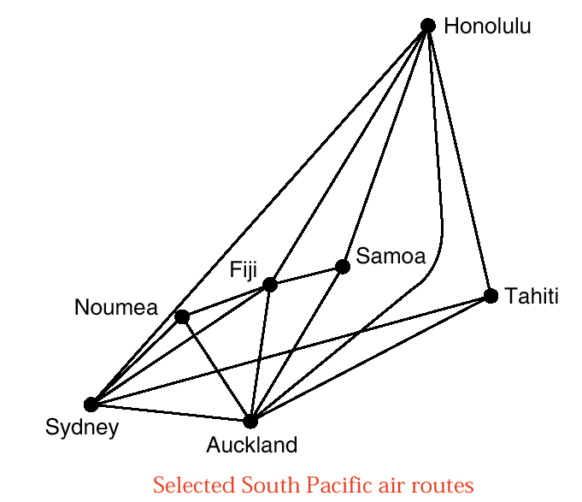
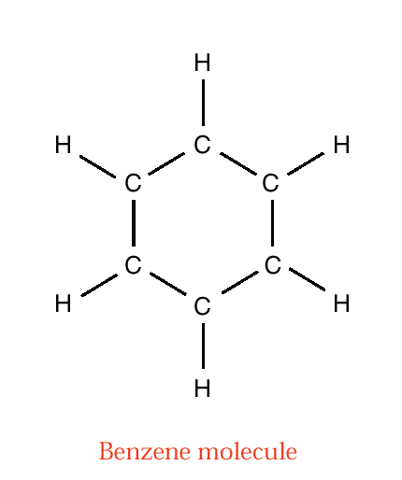
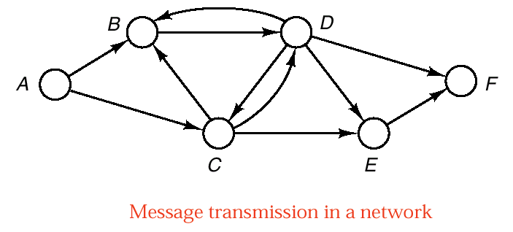
Example

Slide 6
7.1 Definition and notations of graph
定义：图是一种网状的数据结构，结点之间的关系是任意的，即图中任何两个结点之间都可能直接相关。
Vertex (顶点)：图中的数据元素。设它的集合用V表示。
Arc (弧)：设两个顶点之间关系的集合用VR (Vertex Relationship) 来表示，且v, w∈V，若<v, w>∈VR，则<v, w>表示从v到w的一条弧(Arc)。这里称v为弧尾(Tail)，w为弧头(Head)。
此时的图称为Directed graph (有向图)。
Undirected graph (无向图)：若<v, w> ∈VR必能推导出<w, v> ∈VR，即VR是对称的，则用无序对(v, w)代替有序对，表示v和w之间的一条边(Edge)。此时的图称为无向图。
因此，图由顶点的有穷非空集合V和关系集合A/E组成，记为G=(V, A)/G=(V, E)。// 有向A，无向E

Slide 7
V₁
V₂
二元组G=(V, A)表示有向图，其中
V＝{v₁, v₂, …, v_{n}}，
A＝{<v₁,v₂>, <v₁,v₃>, …<v_{n-1}v_{n}>}
有向图
V₃
V₄
V₁
V₂
二元组G=(V, E) 表示无向图，其中
V＝{v₁, v₂, …, v_{n}}，
E＝{(v₁,v₂), (v₁,v₃), …(v_{n-1}v_{n})}
V₃
无向图
V₄
V₅
在以后的讨论中，我们不考虑顶点到其自身的弧或边，
那么对于有n个顶点的无向图，边的最大数目为n(n-1)/2；
对于n个顶点的有向图，弧的最大数目为n(n-1)。由此我们
可以得到下面的定义：

Slide 8
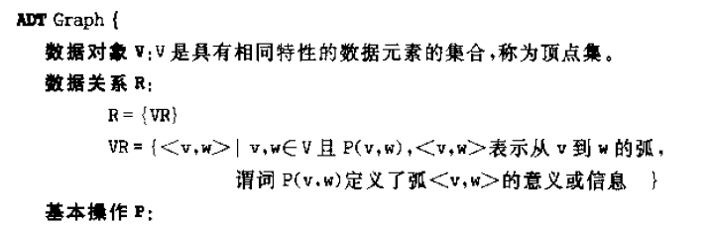


Slide 9
Complete graph (完全图)：有n(n-1)/2条边的无向图。
Directed Complete graph (有向完全图)：有n(n-1)条边的有向图。
Sparse Graph (稀疏图)：有很少条边或弧的图(e < nlogn)
Dense Graph (稠密图)：(e>=nlogn)
V₁
V₂
V₁
V₂
V₃
V₄
V₃
V₄

Slide 10
Weight (权)：与图的边或弧相关的数值。
Network (网)：带权的图。
Subgraph (子图)：设两个图G＝(V, {E})和G’=(V’,{E’})，如果V’⊆V且 & E’ ⊆E，则称G’为G的子图。
6
V₁
6
V₂
V₁
V₂
V₁
V₂
V₁
V₂
3
2
2
3
1
1
V₄
V₃
V₄
V₃
V₄
5
右边图是左边图的子图

Slide 11
Neighbor (邻接点) ：对于无向图G＝(V,{E})，如果边(v, w)∈E，则称顶点v和w互为邻接点(Adjacent)；边(v, w)依附于顶点v和w，或者说，v和w相关联。
Degree (顶点的度D) ：和该顶点相关联的边的数目。
OutDegree (顶点的出度OD) ：以该顶点为弧尾的弧的数目。
InDegree (顶点的入度ID) ：以该顶点为弧头的弧的数目。
V₁
V₂
V₃
V₄

Slide 12
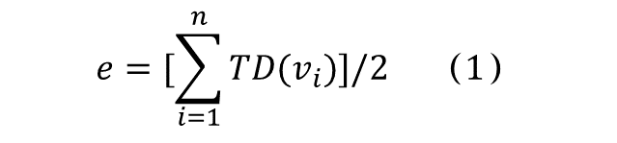

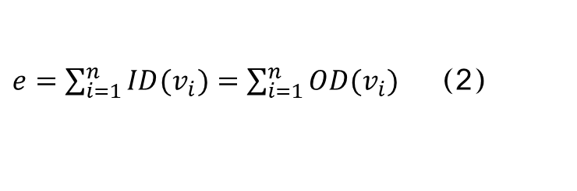
例如，下列有向图 G₁，其中顶点A的入度 ID(A) = 1，出度 OD(A) = 2，则顶点A的度 TD(A) = ID (A) + OD (A) = 3。
A : TD(A) = 2
B : TD(B) = 3
C : TD(C) = 2
D : TD(D) = 1
(2+3+2+1) / 2 = 4
e = 4
A
B
A
B
$$TD(v_{i})=OD(v_{i})+ID(v_{i})$$
C
D
C
D
有向图 G₂
有向图 G₁
通常，若图G中有n个顶点，e条边或者弧，则图中顶点的度与边的关系满足：
$$e=[\sum_{i=1}^{n}{TD(v_{i})]/2 （1）}$$
A : TD(A) = 3
B : TD(B) = 1
C : TD(C) = 2
D : TD(D) = 2
(3+1+2+2) / 2 = 4
e = 4
A : OD(A) = 2
B : OD(B) = 0
C : OD(C) = 1
D : OD(D) = 1
A : ID(A) = 1
B : ID(B) = 1
C : ID(C) = 1
D : ID(D) = 1
$e=\sum_{i=1}^{n}{ID(v_{i})}=\sum_{i=1}^{n}{OD(v_{i})}$ （2）））
仍然满足
公式1
对于无向图呢？还有入度和出度吗？还满足公式1吗？

Slide 13
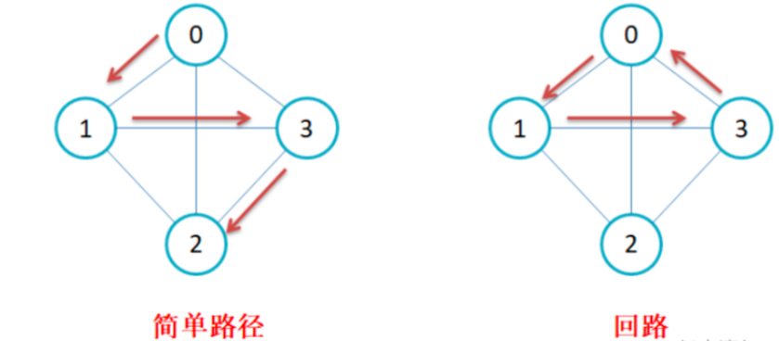
Path (路径)：在图中从顶点v到顶点w所经过的所有顶点的序列。
Simple path (简单路径)：若表示路径的顶点序列中，顶点各不相同 (不重复出现) , 则称这样的路径为简单路径。
Loop (回路或环)：在一条路径中，第一个顶点和最后一个顶点是相同的，则称该路径为一个回路或者环。
Simple Loop (简单回路或环)：除第一个和最后一个顶点之外，其余顶点均不重复出现的回路，称之为简单回路或简单环。
Rooted graph (有根图)：在有向图中，若存在一顶点v，从该顶点有路径可以到图中其它所有顶点，则称此有向图为有根图，v称为图的根。
V₁
V₂
V₁
V₂
V₃
V₄
V₃
V₄

Slide 14
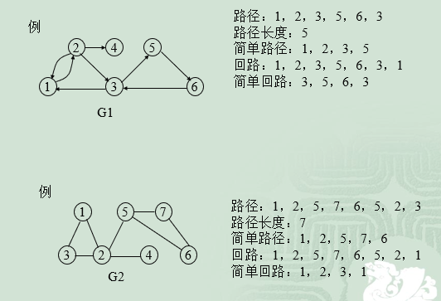

Slide 15
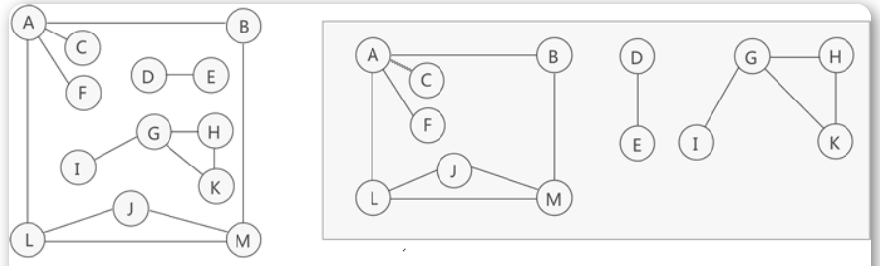
Connected (连通)：在无向图中，如果从v到w存在路径，则称v和w是连通的。
Connected graph (连通图)：无向图G中如果任意两个顶点v_{i},v_{j}之间都是连通的，则称图G是连通图。
Connected component (连通分量)：无向图中的极大连通子图。
***极大：不被其他连通子图所包含
无向图G
无向图G的三个连通分量，每个连
通分量都是一个连通图

Slide 16
Strong connected graph (强连通图)：在有向图G中，如果对于每一对v_{i},v_{j}∈V, v_{i}≠v_{j}，从v_{i}到v_{j}和从v_{j}到v_{i}都存在路径，则称G是强连通图。
Strong connected component (强连通分量)：有向图中的极大强连通子图。
A
B
有向图G1是强连通图吗？为什么？
显然不是！为什么？
C
D
A
B
有向图 G₁
C
D
G₁的强连通分量1
G₁的强连通分量2

Slide 17
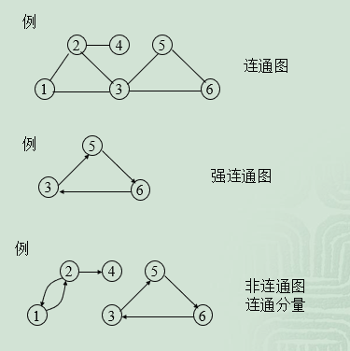

Slide 18
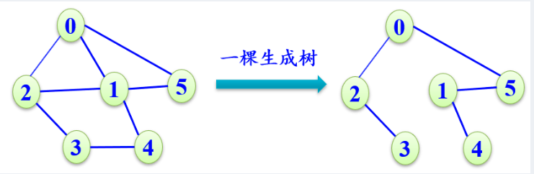
连通图的生成树：是连通图的一个极小连通子图
***极小：包含最少数量（n-1）的边
对于生成树而言，只要再增加一条边，就会出现环。而如果图中有n个顶点，小于n-1条边，则该图是非连通图；但有n-1条边的图却不一定是生成树。
所有树可以看成是图的特例。
连通图的生成
树唯一吗？
从不同的顶点出发可得到不同的生成树。
极小连通子图： 要求边最少，而且把所有结点都连通。

Slide 19
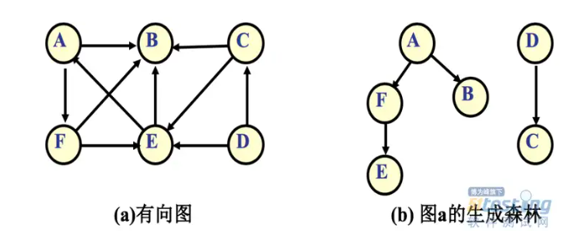
有向图的生成森林：由若干棵有向树组成，含有图中全部顶点，但只有构成若干棵不相交的有向树的弧。
有向图的生成森林唯一吗？
从不同的顶点出发可得到不同的生成森林。

Slide 20
Concepts of Graph
有向图 | 无向图
顶点
弧<v, w> | 边(v, w)
权，网
度、入度、出度 | 度
/ | 邻接点
路径、简单路径、回路/环、简单回路/环
完全有向图、稀疏/稠密有向图 | 完全图、稀疏/稠密图
有根图 | /
子图
连通、连通图、连通分量
强连通、强连通图、强连通分量
生成树

Slide 21
Contents
Definition and notations of graph
Storage structure of graph
Graph traversal
Connected component and spanning tree
Mini spanning tree
Shortest path
Topological sorting & Critical path

Slide 22
7.2 Storage structure of graph
图需要存储的信息：顶点和弧。
常用的存储方法有：
★ 邻接矩阵表示法
★ 邻接表表示法
十字链表表示法
邻接多重表表示法

Slide 23
7.2.1 Adjacency matrix (邻接矩阵法)
邻接矩阵：用一个二维数组arcs[n][n]存放顶点间关系（边或弧）的数据，这个二维数组称为邻接矩阵。
1 if <v_{i}, v_{j}> or (v_{i}, v_{j}) ∈ VR
0 otherwise
arcs[i][j] =
V₁
V₂
0 1 1 0
0 0 0 0
0 0 0 1
1 0 0 0
G₁.arcs =
V₃
V₄
Directed graph G₁

Slide 24
7.2.1 Adjacency matrix (邻接矩阵法)
邻接矩阵：用一个二维数组arcs[n][n]存放顶点间关系（边或弧）的数据，这个二维数组称为邻接矩阵。
1 if <v_{i}, v_{j}> or (v_{i}, v_{j}) ∈ VR
0 otherwise
arcs[i][j] =
0 1 0 1 0
1 0 1 0 1
0 1 0 1 1
1 0 1 0 0
0 1 1 0 0
V₁
V₂
V₃
G₂.arcs =
V₄
V₅
Undirected graph G₂

Slide 25
无向图的邻接矩阵一定是一个对称矩阵。
无向图的邻接矩阵的第i行(或第i列)非零元素(或非∞元素)个数为第i个顶点的度D(v_{i})
有向图的邻接矩阵的第i行非零元素(或非∞元素)个数为第i个顶点的出度OD(v_{i})，第i列非零元素(或非∞元素)个数就是第i个顶点的入度ID(v_{i})
邻接矩阵表示图，很容易确定图中任意两个顶点之间是否有边相连

Slide 26
Adjacency matrices of G₁ and G₂
V₁
V₂
0 1 1 0
0 0 0 0
0 0 0 1
1 0 0 0
出度
G₁.arcs =
V₃
V₄
Directed graph G₁
入度
V₁
V₂
0 1 0 1 0
1 0 1 0 1
0 1 0 1 1
1 0 1 0 0
0 1 1 0 0
度
V₃
G₂.arcs =
V₄
V₅
Undirected graph G₂
度

Slide 27
Adjacency matrix for network (weighted graph)
W_{i,j} if <v_{i}, v_{j}> or (v_{i}, v_{j}) ∈ VR
0 or ∞ otherwise
A[i][j] =
For example, the matrix of G₁ is
0
5
1
V₁
V₂
∞ 5 9 ∞
∞ ∞ ∞ ∞
∞ ∞ ∞ 7
4 ∞ ∞ ∞
4
9
G₁.arcs =
2
7
3
V₃
V₄
Directed network G₁

Slide 28
邻接矩阵存储法
邻接矩阵存储法：用两个数组分别存放图中顶点的信息（数据元素）和图中边/弧的信息（数据元素之间的关系）。
顶点的存储：一维数组
typedef char VexType;
VexType vexs[MAXVEX];
弧/边的存储：二维数组
typedef float AdjType;
AdjType arcs[MAXVEX][MAXVEX];
typedef struct
{
VexType vexs[MAXVEX]; /* 顶点信息 */
AdjType arcs[MAXVEX][MAXVEX]; /* 邻接矩阵信息 */
int arcCount, vexCount; /* 图的顶点个数 */
} Graph, *PGraph;

Slide 29
Initialization of adjacency matrix
Status CreateGraph (PGraph pG) {
int i, j; AdjType w; VexType v1, v2;
/* 输入顶点数、边数 */
scanf (“%d%d”, &pG->vexCount, &pG->arcCount);
for (i = 0; i< pG->vexCount; i++) /* 读入所有的顶点 */
scanf (“%c”, &pG->vexs[i]);
for (i = 0; i < pG->vexCount; i++) /* 初始化邻接矩阵 */
for (j = 0; j<pG->vexCount; j++)
{/* 初始假设所有顶点都互不邻接 */
pG->arcs[i][j] = INFINITY;
}
for (i=0; i<pG->arcCount; i++) { /* 读入所有的边 */
/* 输入一条边依附的两个顶点和边上的权值*/
scanf (“%c%c%f”, &v1, &v2, &w);
/* 查询两个顶点在图中存储的位置 */
i = LocateVex(pG, v1);
j = LocateVex(pG, v2);

Slide 30
pG->arcs[i][j] = w;
pG->arcs[j][i] = pG.arcs[i][j]; /* 根据无向图的对称性填充矩阵
的对称部分 */
}
return OK;
}
/* 查找某个顶点在图中的存储位置（下标），找不到返回－1*/
int LocateVex (PGraph pG, VexType vert) {
int i;
for (i=0; i<pG->vexCount; i++)
if (pG->vexs[i] = = vert) return i;
return -1;
}

Slide 31
Time complexity analysis (Adj. matrix)
下面看看该创建算法的时间效率（设n表示顶点个数，e表示边的条数）:
该算法中共有三个循环，第一个循环（初始化节点数组）的循环次数为n, 第二个循环（初始化边数组）的次数为n²，第三个循环（添加权值）的次数为e*n其中n为确定边的两个顶点在图中的位置的循环次数。所以其时间效率应为O(n²+e*n)。
邻接矩阵表示法的优缺点：
优点：各种基本操作都易于实现。
缺点：空间浪费严重。某些算法时间效率低。如图的
创建算法。

Slide 32
7.2.2 Adjacency List (邻接表表示法)
用邻接矩阵存储弧或边的信息，比较浪费空间，如果我们只存储图中已有的弧或边的信息，就可以节省空间。
而图中所有顶点都是依附于某两个顶点的，因此如果对图中的所有顶点都建立一个单链表来存储所有依附于该顶点的弧或边，就可以把图中所有已有的弧或边的信息保存下来。而对于图中所有顶点还是使用一个一维数组来存放。这种存储方法就是邻接表表示法。
对于顶点单元i，需要存放顶点信息以及指向依附于该顶点的第一条弧或边的指针，用这个指针来指向依附于顶点i的所有的弧或边组成的单链表。
对于弧单元，需要存放该弧指向的顶点的位置（也就是该弧依附的另一个顶点的位置）和指向依附于该弧的弧尾顶点的下一条弧的指针。

Slide 33
0
1
0
V₁
3
1
V₁
V₂
^
1
V₂
4
2
0
^
2
V₃
2
V₃
4
3
1
^
3
V₄
2
0
3
4
^
V₄
V₅
4
V₅
2
1
^
Adjacency list of G₂
Undirected graph G₂

Slide 34
0
1
V₁
V₂
0
2
1
V₁
^
1
V₂
^
2
V₃
3
^
2
3
3
V₃
V₄
V₄
0
^
Adjacency list of G₁
Directed graph G₁

Slide 35
邻接表存储
typedef struct EdgeNode
{
int endvex; /* 相邻顶点字段 */
AdjType weight; /* 边的权 */
struct EdgeNode *nextedge; /* 链字段 */
} EdgeList, *PEdgeList, *PEdgeNode, EdgeNode; /* 边表 */
typedef struct
{
VexType vertex; /* 顶点信息 */
PEdgeList edgelist; /* 边表头指针 */
} VexNode; /* 顶点表 */
typedef struct
{
VexNode vexs[MAXVEX];
int vexNum, edgeNum; /* 图的顶点和边个数 */
} GraphList;

Slide 36
Initialization of adjacency list for directed network
Status CreateDG (GraphList *g) {
int i, j, k, v1, v2; PEdgeNode p; AdjType weight;
scanf ("%d %d", &g->vexNum, &g->edgeNum);
for (i=0; i<g->vexNum; i++) {
scanf("%d", &g->vexs[i].vertex); /* Input vertexes */
g->vexs[i].edgelist = NULL;
}
for (k=0; k<g->edgeNum; k++) {
scanf("%d %d %f", &v1, &v2, &weight); /* Input arcs */
i = LocateVex(*g, v1); j = LocateVex(*g, v2);
p = (EdgeNode *)malloc(sizeof(EdgeNode));
assert(p);
p->endvex = j; p->weight =weight;
p->nextedge = g->vexs[i].edgelist;
g->vexs[i].edgelist = p;
}
return OK;
} /* End of CreateDG() */

Slide 37
Time complexity analysis (Adj. list)
创建邻接表的时间效率。由于创建邻接表没有对邻接矩阵初始化的一个循环，所以时间效率为O(n+e*n)。如果输入的顶点信息即为顶点的编号的话，这时不需要确定顶点在图中的位置，因此时间复杂度可为O(n+e)。
邻接表的优缺点：
优点：容易找任一结点的第一邻接点和下一个邻接点。
存储量小。
缺点：判定任意两个结点之间是否有边或弧不方便。

Slide 38
从邻接表的存储结构可以看出，对于有n个顶点和e条边的无向图，它的邻接表需要n个头结点的空间和2e条边的空间（对于有向图需要多少条弧的空间？），显然，当边稀疏(e <nlogn)时，用邻接表表示图比用邻接矩阵要节省空间，特别是当和边相关的信息较多的情况下更是如此。
有了邻接表作存储结构，下面看看一些基本操作的实现：
1. 求无向图中某个顶点的度：
为该结点所指向的链表中的结点总数。
2. 求有向图的出度：
为该结点所指向的链表的结点总数。
3. 求有向图的入度：
必须搜索整个邻接表才能得到。
改进的结构：带入度信息的邻接表

Slide 39
逆邻接表存储（有向图）
由于求邻接表中某个顶点的入度不方便，所以有时为了确定顶点的入度，就建立一个有向图的逆邻接表，即对图中每个顶点v_{i}建立一个以v_{i}为头的弧的表。
0
1
V₁
V₂
0
V₁
3
^
1
V₂
0
^
2
V₃
0
^
2
3
3
V₃
V₄
V₄
2
^
Directed graph G₁
Reverse adjacency list of G₁

Slide 40
7.2.3 Orthogonal List (for DG)
可以看成是有向图的邻接表和逆邻接表结合起来形成的一种链表。
在邻接表的弧（或边）结点中增加一个指针指向弧头相同的下一条弧，再增加一个该弧依附的弧尾顶点，即可以方便地求某个顶点的入度。
typedef struct _ArcNode
{
int tailVex, headVex; /* 弧的头尾顶点的位置*/
struct _ArcNode *hLink; /* 弧头相同的弧的链域*/
struct _ArcNode *tLink; /* 弧尾相同的弧的链域*/
AdjType weight;
} ArcNode;
Declaration of arc node

Slide 41
Adjacency matrix and orthogonal list （十字链表）for graph
0
V₁
V₂
1
∞ 1 1 ∞
∞ ∞ ∞ ∞
∞ ∞ ∞ 1
1 ∞ ∞ ∞
pG.arcs =
2
V₃
V₄
3
指向
指出
0
V₁
0
^
1
0
^
2
^
1
V₂
^
表示了一条弧<0, 2>
2
V₃
2
^
3
^
3
V₄
3
^
0
^
白色：邻接表
黄色：逆邻接表
Orthogonal list of directed graph

Slide 42
对于邻接表的顶点结点，需要增加一个指针指向第一条以该顶点为弧头的弧的指针。
typedef struct _VexNode
{
VexType vertex;
ArcNode *firstIn; /* 指向该顶点的第一条入弧*/
ArcNode *firstOut; /* 指向该顶点的第一条出弧*/
} VexNode;
typedef struct
{
VexNode xList[Max_Vert_Num]; /* 表头向量*/
int vexNum, arcNum;
} OLGraph;
Declaration of vertex node
Declaration of orthogonal list of directed graph

Slide 43
十字链表可以看成是邻接矩阵的链表存储结构，只不过把邻接矩阵的矩阵当成稀疏矩阵用十字链表的方式来存储。
The initialization of orthogonal list for directed network
输入: n个顶点和e条弧的信息
Status CreateDG (OLGraph *g) {
AdjType weight; /* 非0则输入弧的其他信息*/
VexType v1,v2;
int i, j, k;
ArcNode *p;
scanf("%d %d %d", &g->vexNum, &g->arcNum);
/* 构造表头向量，即输入顶点 */
for (i=0; i<g->vexNum; i++) {
/* 输入所有顶点并初始化指针成员 */
scanf (“%d”, &g->xlist[i].vertex); /* 输入顶点值 */
g->xlist[i].firstIn = NULL; /* 初始化指针*/
g->xlist[i].firstOut = NULL; /* 初始化指针*/
}

Slide 44
/* 输入各弧并构造十字链表 */
for (k=0; k<g->arcNum; k++) {
scanf(“%d %d”, &v1, &v2); /* 输入每条弧的始点和终点 */
i = LocateVex(*g, v1); /* 确定v1和v2在图中的位置 */
j = LocateVex(*g, v2);
p = (ArcNode *)malloc(sizeof(ArcNode)); /* 创建弧结点*/
assert(p);
p->tailVex = i; /* 弧的始点是弧的弧尾*/
p->headVex = j; /* 弧的终点是弧的弧头*/
/* 当前结点插入到十字链表第一个的位置*/
p->hLink = g->xlist[j].firstIn; /* 作为第j个顶点的第一条入弧 */
p->tLink = g->xlist[i].firstOut; /* 作为第i个顶点的第一条出弧 */
g->xlist[j].firstIn = p;
g->xlist[i].firstOut = p;
}
return OK;
} /* End of CreateDG() */

Slide 45
Time complexity analysis (OL List)
创建十字链表的时间复杂度：跟邻接表表示法一样。
十字链表的优缺点：
优点：容易求有向图的入度和出度
缺点：操作较复杂

Slide 46
7.2.4 Adjacency Multilist (for UG)
邻接多重表是无向图另一种链式存储结构，它的结构与十字链表类似。
在邻接多重表中，每一条边用一个结点表示，有6个属性。
typedef struct _EdgeNode
{
VisitIf mark; /*访问标记*/
int iVex, jVex; /*该边依附的两个顶点的位置*/
struct _EdgeNode *iLink, *jLink; /*分别指向依附这两个顶
点的下一条边*/
AdjType weight; /*边的权 */
} EdgeNode;
Declaration of edge node

Slide 47
typedef struct _VexNode
{
VexType vertex;
EdgeNode *firstedge; /*指向第一条依附该顶点的边*/
} VexNode;
typedef struct
{
VexNode adjMultiList[Max_Vert_Num]; /* 表头向量*/
int vexNum, edgeNum;
} AMLGraph;
Declaration of vertex node
Declaration of Adjacency MList of undirected graph

Slide 48
Adjacency Multilist of undirected graph
0
1
V₁
V₂
与有向图“十字链表”表示的区别：
Orthogonal List: arcnode: *hLink, *tLink;
不可互换
Adjacency Multilist: edgenode: *iLink, *jLink;
可互换
2
V₃
3
4
V₄
V₅
Undirected graph G₂
V₁
0 1
0 3
0
^
^
1
V₂
2
V₃
2 1
2 3
3
V₄
V₅
4 1
2 4
4
^
^
^

Slide 49
Quick Review
ADT of graph
Representation and storage
  Matrix
  Linked list
    Adjacency list
    Orthogonal list
    Multiple adjacency list
Functions
  w=FirstAdjVex(G, v)
  w=NextAdjVex(G, v, w)

Slide 50
Contents
Definition and notations of graph
Storage structure of graph
Graph traversal
Connected component and spanning tree
Mini spanning tree
Shortest path
Topological sorting & Critical path

Slide 51
7.3 Traversing graph (图的遍历)
Definition of traversing graph (遍历图的定义)：
和树的遍历类似，从图中某一顶点出发访遍图中其余结点，且使每一个结点被访问且仅被访问一次。
遍历图的算法是求解图的连通性问题、拓扑问题和求关键路径等算法的基础。
遍历图比遍历树复杂得多，因为图中任一顶点都可能和其他顶点相邻接。所以可能在访问某个顶点后，沿着某条路径又回到该顶点上，即图中可能存在回路。为了避免一个顶点被访问多次，就需要记下每个已经被访问过的顶点，为此需设立一个数组来存放。
1. Depth First Search (深度优先搜索): DFS
2. Breadth First Search (广度优先搜索): BFS

Slide 52
7.3.1 Depth First Search (深度优先搜索)
类似于树的先根遍历，是树的先根遍历的推广。
假设初始状态是图中所有顶点都未被访问，则可从图中某个顶点v出发，访问此顶点，然后依次从v的未被访问的邻接点出发深度优先遍历图直至所有与v有通路的顶点都被访问到。若此时图中还有顶点未被访问到，则另选图中未被访问的顶点作为起点，重复上述过程，直到图中
所有顶点都被访问到为止。
如图所示：
V₁
V₂
V₃
V₁ V₂ V₄ V₈ V₅ V₃ V₆ V₇
V₄
V₇
V₅
V₆
V₈

Slide 53
Framework of depth-first search
void traverseDFS (Graph *pgraph)
{
int visited[MAXVEX];
for (i=0; i<pgraph->n; i++)
visited[i]=FALSE; /* 初始化数组visited */
for (i=0; i<n; i++)
if (!visited[i]) DFS (pgraph, visited, i);
}
void DFS (Graph *pgraph, int visited[], int i)
{
visited[i]=TRUE;
printf (“node: %c\n”, pgraph->vexs[i]); /* 访问出发点vi */
for (j=FirstAdjVex (pgraph, i); j>=0; j=NextAdjVex (pgraph, i, j))
if ( !visited[j]) DFS (pgraph, visited, j);
}
具体实现？
取决于具体存储结构

Slide 54
DFS in adjacency matrix
邻接矩阵表示法中DFS(Graph *pgraph, int visited[], int i)的实现
/* 从vi出发进行深度优先搜索，图采用邻接矩阵表示法 */
void DFS (Graph *pgraph, int visited[], int i)
{
int j;
printf (“node: %c\n”, pgraph->vexs[i]); /* 访问出发点vi */
visited[i]=TRUE;
for (j=0; j<pgraph->n; j++)
if ( (pgraph->arcs[i][j]==1) && (visited[j]==FALSE) )
DFS (pgraph, visited, j);
}

Slide 55
DFS in adjacency list
邻接表表示法中DFS(Graph *pgraph, int visited[], int i)的实现
/* 从vi出发进行深度优先搜索，图采用邻接表表示法 */
void DFS (GraphList *pgraphlist, int visited[], int i)
{
int j;
PEdgeNode p;
printf (“node: %c\n”, pgraphlist->vexs[i].vertex);
visited[i]=TRUE;
p=pgraphlist->vexs[i].edgelist; /* 取边表中的第一个边结点 */
while (p!=NULL) { /* 该顶点的相邻顶点未被访问 */
if (visited[p->endvex]==FALSE)
DFS (pgraphlist, visited, p->endvex);
/* 继续进行深度优先搜索 */
p=p->nextedge; /* 取边表中的下一个边结点 */
}
}

Slide 56
Time complexity analysis
从遍历算法来看，遍历图的过程实际上是一个查找某个顶点的邻接点的过程，因此算法的时间效率取决于所采取的存储结构。当用邻接矩阵作存储结构时，查找所有顶点的邻接点的时间效率为O(n²)，而用邻接表作存储结构时，时间效率为O(n＋e)，e为无向图的边数或有向图的弧数。

Slide 57
7.3.2 Breadth First Search (广度优先搜索)
类似于树的层次遍历。
假设从图中某个顶点v出发，在访问了v之后，依次访问v的各个未曾访问过的邻接点，并保证“先被访问的顶点的邻接点”要先于“后被访问的顶点的邻接点”被访问。直至图中所有已被访问的顶点的邻接点都被访问到。若此时图中还有未被访问的顶点，则任选其
中之一作为起点，重新开始
上述过程，直至图中所有顶
点都被访问到。
V₁
V₂
V₃
V₄
V₇
V₁ V₂ V₃ V₄ V₅ V₆ V₇ V₈
V₅
V₆
V₈

Slide 58
对于广度优先遍历，其关键之处在于怎么保证“先被访问的顶点的邻接点”要先于“后被访问的顶点的邻接点”被访问。
也就是先到先被访问，这正好是队列的特点，因此可以使用队列来实现．
V₁
V₁ V₂ V₃ V₄ V₅ V₆ V₇ V₈
V₂
V₃
V₄
V₇
V₅
V₆
V₈
V₁
V₂
V₃
V₄
V₅
V₆
V₇
V₈

Slide 59
Framework of breadth-first search
  void traverseBFS (Graph *pgraph)
  {
  int visited[MAXVEX];
  int i, n;
  n=pgraph->n;
  for (i=0; i<n; i++)
  visited[i]=FALSE;
  for (i=0; i<n; i++)
  if (visited[i]==FALSE) BFS (pgraph, visited, i);
  }

Slide 60
邻接矩阵表示法中BFS(Graph *pgraph, int visited[], int i)的实现
void BFS (Graph *pgraph, int visited[], int i)
{
PLinkQueue pq; int j, k;
pq = creatEmptyQueue_link(); /* 置队列为空 */
printf (“node:%c\n”, pgraph->vexs[i]); visited[i] = TRUE;
enQueue_link (pq,i); /* 将顶点序号进队 */
while ( !isEmptyQueue_link(pq) ) { /* 队列非空时执行 */
k = deQueue_link(pq); /* 队头顶点出队 */
for (j=0; j<pgraph->n; j++)
if ( (pgraph->arcs[k][j] == 1) && (!visited[j]) ) {
/*访问相邻接的未被访问过的顶点 */
printf (“node:%c\n”, pgraph->vexs[j]);
visited[j] = TRUE;
enQueue_link (pq,j); /* 新访问的顶点入队 */
}
}
}

Slide 61
邻接表表示法中BFS(Graph *pgraph, int visited[], int i)的实现
void BFS (GraphList *pgraphlist, int visited[], int i)
{
PLinkQueue pq; PEdgeNode p; int j;
pq = creatEmptyQueue_link(); /* 置队列为空 */
printf (“node:%c\n”,pgraphlist->vexs[i].vertex); visited[i] = TRUE;
enQueue_link (pq, i); /* 将顶点序号进队 */
while (!isEmptyQueue_link(pq)) { /* 队列非空时执行 */
j = deQueue_link (pq); /* 队头顶点出队 */
p = pgraphlist->vexs[j].edgelist;
while ( p!=NULL) {
if (!visited[p->endvex]) { /*访问相邻接的未被访问过的顶点 */
printf (“node:%c\n”,pgraphlist->vexs[p->endvex].vertex);
visited[p->endvex] = TRUE;
enQueue_link(pq,p->endvex); /* 新访问的顶点入队 */
}
p = p->nextedge;
}
}
}

Slide 62
Time complexity analysis
上述算法实质上是通过边或弧找邻接点，同时每个顶点至多进一次队列。因此，广度优先搜索遍历图的时间复杂度与深度优先搜索遍历相同，也是 O(n²)（用邻接矩阵作存储结构）或 O(n+e)（用邻接表作存储结构），两者的差异是顶点访问的次序不同。

Slide 63
Contents
Definition and notations of graph
Storage structure of graph
Graph traversal
Connectivity analysis
Mini spanning tree
Shortest path
Topological sorting & Critical path

Slide 64
7.4 Connectivity analysis
7.4.1 Connected component and spanning tree
在对无向图进行遍历时，对于连通图，从图中任一顶点出发，进行深度优先搜索或广度优先搜索，便可访问到图中所有顶点；而对于非连通图，则需从多个顶点出发进行搜索。而每一次从一个新顶点出发搜索得到的顶点序列就是图的各个连通分量中的顶点集。
V₅
V₁
V₂
V₆
V₃
V₄

Slide 65
Connected components in UG
例如，对下图进行深度优先搜索，三次调用DFS函数（分别从A、D、G出发）得到的顶点序列为：
ABMLJFC DE GHKI
这三个顶点集和依附于它们的边，构成了该图的三个连通分量。
1
A
B
5
A
B
7
8
9
C
D
E
C
D
E
10
12
F
G
H
F
6
I
K
J
G
H
13
J
11
4
I
K
L
M
L
M
2
3

Slide 66
在我们对连通图进行搜索时，搜索过程中经历的所有边和图中所有的顶点构成了连通图的一个极小连通子图，即连通图的生成树，称由深度优先搜索得到的生成树为深度优先生成树，而由广度优先搜索得到的生成树称广度优先生成树。
V₁
V₁
V₁
V₂
V₃
V₂
V₃
V₂
V₃
V₄
V₇
V₅
V₄
V₄
V₅
V₆
V₇
V₆
V₆
V₈
V₈
V₈
V₇
Original graph
Breadth-first spanning tree
V₅
Depth-first spanning tree

Slide 67
对于非连通图，其中的每一个连通分量都可以通过遍历得到一棵生成树，所有这些连通分量的生成树就构成了非连通图生成森林。使用孩子兄弟链表作为存储结构（左孩子-右兄弟）。
1
5
A
B
A
B
7
8
9
C
D
E
C
D
E
10
12
F
G
H
F
G
H
6
13
I
J
K
J
11
I
K
4
L
M
L
M
2
3

Slide 68
Left-child right-sibling method (左孩子右兄弟表示法)
A
D
B
C
E
F
G
K
H
J
A
D
B
C
E
F
G
K
H
J

Slide 69
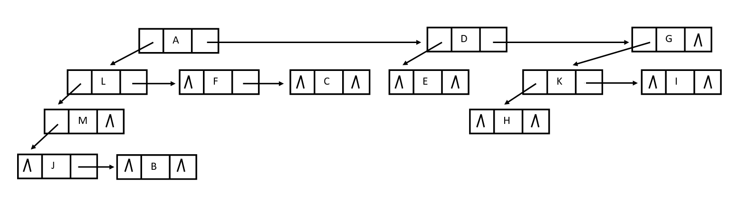
A
B
A
B
C
D
E
C
D
E
F
G
H
F
G
H
I
J
K
J
I
K
L
M
L
M
G
A
D
K
I
L
F
C
森林的左孩子右兄弟链表存储：
E
H
M
J
B

Slide 70
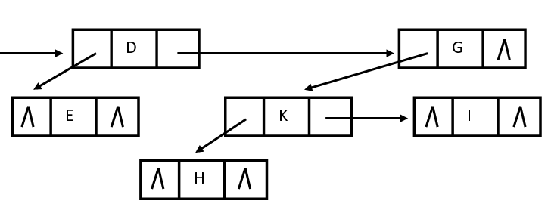
DFSForest Generation
void DFSForest (MGraph g, CSTree *T) {
CSTree p, q; int v;
*T = NULL;
for (v = 0; v < g.vexNum; v++) visited[v] = FALSE;
q = *T;
for (v=0; v < g.vexNum; v++) {
if (!visited[v]) {
p = (CSNode *) malloc(sizeof(CSNode));
assert(p);
p->data = GetVex (g, v);
p->firstChild = NULL;
p->nextSibling = NULL;
if (!(*T)) *T = p;
else q->nextSibling = p;
q = p;
DFSTree (g, v, &p);
} /* if */
} /* for */
} /* End of DFSForest() */
目的：根或者根的兄弟
nextSibling

Slide 71
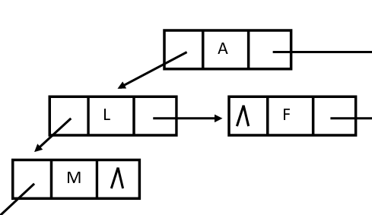
void DFSTree (MGraph g, int v, CSTree *T) {
BOOL first; CSTree p, q; int w;
visited[v] = TRUE; first = TRUE;
q = *T;
for (w = FirstAdjVex (g, v); w!=-1; w = NextAdjVex (g, v, w)) {
if (!visited[w]){
p = (CSTree) malloc(sizeof(CSNode));
p->data = GetVex (g, w);
p->firstChild = NULL;
p->nextSibling = NULL;
if (first) {
(*T)->firstChild = p; first = FALSE;
}
else q->nextSibling = p;
q = p;
DFSTree (g, w, &q);
} /* if */
} /* for */
}
DFSForest Generation
目的：第一个孩子或者其他孩子
firstChild
nextSibling

Slide 72
Framework of depth-first search
void traverseDFS (Graph *pgraph)
{
int visited[MAXVEX];
for (i=0; i<pgraph->n; i++)
visited[i]=FALSE;
for (i=0; i<n; i++)
if (!visited[i]) DFS (pgraph, visited, i);
}
void DFS (Graph *pgraph, int visited[], int i)
{
visited[i]=TRUE;
printf (“node: %c\n”, pgraph->vexs[i]);
for (j=FirstAdjVex (pgraph, i); j>=0; j=NextAdjVex (pgraph, i, j))
if ( !visited[j]) DFS (pgraph, visited, j);
}

Slide 73

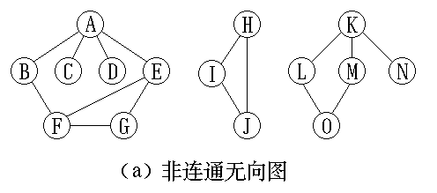
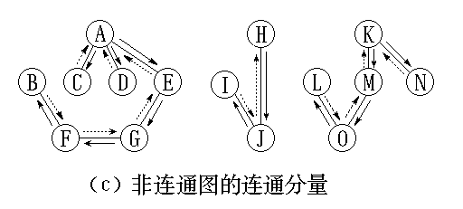
Example
0
A
4
3
2
1
1
B
5
0
2
C
0
3
D
0
4
E
6
5
0
Unconnected graph
5
F
6
4
1
6
G
5
4
7
H
9
8
8
I
9
7
9
J
8
7
10
K
13
12
11
11
L
14
10
12
M
14
10
13
N
10
Connected components of the unconnected graph
14
O
12
11

Slide 74
7.4.2 Strongly connected component in directed graph and spanning forest
V₁
V₂
深度优先搜索结果:V₁,V₂,V₃,V₄
逆向深度优先搜索结果:V₁,V₃,V₄,V₂
强连通分量:{V₁,V₃,V₄}, {V₂}
V₃
V₄
V₁
0
1
0
2
^
V₂
^
V₃
2
0
2
3
^
^
V₄
3
0
^
3
1
^
3
2
^
^

Slide 75
【例】以深度优先搜索方法从 出发遍历图, 建立深度优先生成森林。
A
A
C
A
B
C
B
D
F
G
E
G
D
E
F
Directed graph

Slide 76
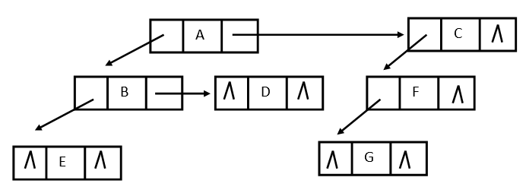
A
C
B
D
F
E
G
A
B
C
E
D
F
G
Depth-first spanning forest

Slide 77
Contents
Definition and notations of graph
Storage structure of graph
Graph traversal
Connectivity analysis in undirected graph
Mini spanning tree
Shortest path
Topological sorting & Critical path

Slide 78
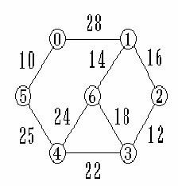
7.4.3 Minimum cost spanning tree
Background:
假设要在n个城市之间建立通信网络，连通n个城市只需要n-1条线路，问题是如何铺设线路才能最节省资金。而在n个城市间最多可能有n(n-1)/2条线路，各个线路的费用是不一样的，怎么选择这n-1条线路，使总的耗费最少呢?
如果把城市当作图的顶点看待, 城市之间的通信线路看作图的顶点之间的边，边的权值就相当于通信线路的费用。
Lan tian
28
Hu xian
10
14
16
Chang an
Xi’an
Zhou zhi
24
18
12
25
Lin tong
Xian yang
22

Slide 79
7.4.3 Minimum cost spanning tree
Problem description:
在n个城市之间建立n-1条通信线路实际上就是图的一棵生成树。
Definition:
具有n个顶点的图的生成树的数目是很多的， 我们的目标是要选择一棵具有最小代价的生成树(Minimum Cost Spanning Tree, MCST)(简称最小代价生成树)。一棵生成树的代价就是该树上所有边的权值之和。

Slide 80
Property of MCST:
假设N＝(V, {E})是一个连通网，U是顶点集V的一个非空子集，若(u,v)是一条具有最小权值（代价）的边，其中u∈U, v ∈ V-U，则必存在一棵包含边(u,v)的最小生成树。
Solutions & Algorithms:
Prim算法：不断生长（以顶点为主）
Kruskal算法：不断合并（以边为主）
反证法。
假设网N的任何一棵最小生成树都不包含边(u,v)。设T是连通网上的一棵最小生成树，当把边(u,v)加入T中时，T中必存在一条包含(u,v)的回路。另一方面，由于T是生成树，T上必存在另一条边(u’, v’)，其中u’∈U, v‘ ∈ V-U。
删去(u’, v’)，消除了回路，并生成了一棵新的生成树T’，而(u,v)的代价必定不高于(u’,v’)，所以T’是包含(u,v)的一棵最小生成树，这与假设矛盾。

Slide 81
Prim algorithm
假设N＝(V, {E})是连通网，U和TE是N上最小生成树的节点集合和边集合。算法首先从U＝{u₁} (u₁ ∈ V), TE={ }开始，重复执行如下操作：
在所有u ∈U，v ∈V-U的边(u,v)∈E找一条代价最小的边(u₁, v₁)并入集合TE，同时v₁并入U，直到U＝V为止。此时TE中必有n-1条边，T＝(V, {TE})即为N的最小生成树。
Example

Slide 82
28
0
1
10
14
16
5
6
2
24
18
25
12
4
3
22
U与V-U之间的权值最小边，是(u∈U, v₁∈V-U), ..., (u∈U, v_{|V-U|}∈V-U)中最小的那条。(u∈U, v_{i}∈V-U)，需要每轮进行更新。更新时注意
新的边一定是由新加入节点带来的，因此每轮需要增加新加入节点与V-U之间存在的边
若U与v_{i}∈V-U之间存在多条边，则只保留权重最小的边

Slide 83
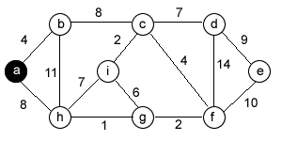
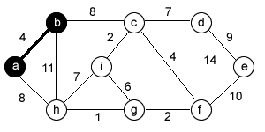
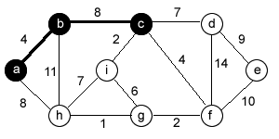
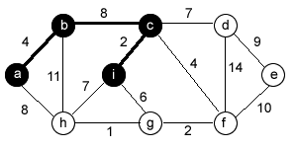
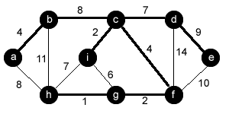
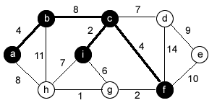
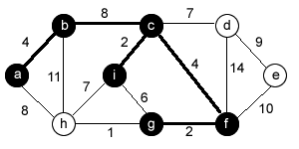
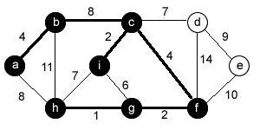
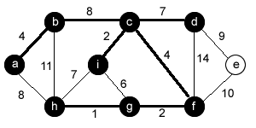
1
2
3
4
5
6
7
8
Result

Slide 84
Prim - Implementation Method 1
为了减小比较次数，每轮挑选待加入节点和边时，只需要在v∈ V-U间进行比较和挑选，而不需要考虑u∈ U。因此，需要区分u∈ U和v∈ V-U
=>方案1：
在vexs[n]中，将u∈ U存放于前半段，v∈ V-U存放于后
半段
如何表示边
=>方案1：
用一对顶点的下标(在顶点表中的下标)表示一条边
减小比较次数，只需要在v∈ V-U间进行比较和挑选，而不需要考虑u∈ U

Slide 85
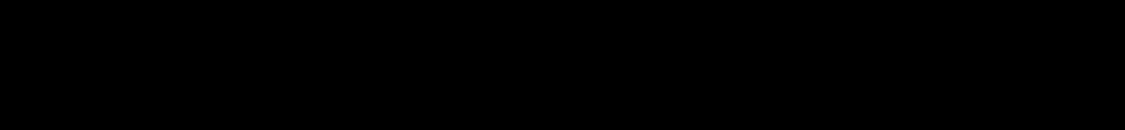
0
为了方便起见
对于(u, v), u∈U，v∈V-U，若两者不相连，认为两者间存在一条权值为无穷的边
对于(u, v), u, v∈U，认为两者间存在一条权值为零的边
6
V₁
5
V₁
1
1
3
1
V₂
5
2
5
V₄
V₂
5
V₄
V₃
4
V₃
4
3
6
2
3
2
V₅
6
V₆
V₅
V₆
4
5
u∈U v∈V-U
U
V-U
k
index of selected vex
Adjvex
lowcost
0-1
6
0-2
1
0-3
5
0-4
inf
0-5
inf
{v₁}
{v₂,v₃,v₄,v₅ v₆}
2
Adjvex
lowcost
0-2
1
0-3
5
0-4
inf
0-1
6
2-4
6
2-1
5
0-5
inf
2-5
4
{v₁,v₃}
{v₂,v₄,v₅,v₆}
5
Adjvex
lowcost
0-2
1
2-5
4
0-3
5
2-4
6
2-1
5
5-3
2
{v₁,v_{3,} v₆}
{v₂,v₄,v₅}
3
Adjvex
lowcost
0-2
1
2-5
4
5-3
2
2-4
6
2-1
5
{v₁,v_{3,} v₆,v₄}
{v₂,v₅}
1
Adjvex
lowcost
0-2
1
2-5
4
5-3
2
2-1
5
2-4
6
1-4
3
{v₁,v_{3,} v₆,v₄,v₂}
{v₅}
4
Adjvex
lowcost
0-2
1
2-5
4
5-3
2
2-1
5
1-4
3
{v₁,v_{3,} v₆,v₄,v₅}
{}

Slide 86
0
为了方便起见
对于(u, v), u∈U，v∈V-U，若两者不相连，认为两者间存在一条权值为无穷的边
对于(u, v), u, v∈U，认为两者间存在一条权值为零的边
6
V₁
5
V₁
1
1
3
1
V₂
5
2
5
V₄
V₂
5
V₄
V₃
4
V₃
4
3
6
2
3
2
V₅
6
V₆
V₅
V₆
4
5
1 (V₂)
2 (V₃)
3 (V₄)
4 (V₅)
5 (V₆)
U
V-U
k
index of selected vex
Adjvex
lowcost
0-1
6
0-2
1
0-3
5
0-4
inf
0-5
inf
{v₁}
{v₂,v₃,v₄,v₅ v₆}
2
Adjvex
lowcost
v₃
5
0
v₁
5
v₃
6
v₃
4
{v₁,v₃}
{v₂,v₄,v₅,v₆}
5
Adjvex
lowcost
v₃
5
0
v₆
2
v₃
6
0
{v₁,v_{3,} v₆}
{v₂,v₄,v₅}
3
Adjvex
lowcost
v₃
5
0
0
v₃
6
0
{v₁,v_{3,} v₆,v₄}
{v₂,v₅}
1
Adjvex
lowcost
0
0
0
v₂
3
0
{v₁,v_{3,} v₆,v₄,v₂}
{v₅}
4
Adjvex
lowcost
0
0
0
0
0
{v₁,v_{3,} v₆,v₄,v₅}
{}

Slide 87
边的定义如下∶
typedef struct
{
int start_vex, stop_vex; /* 边的起点和终点 */
AdjType weight; /* 边的权 */
} Edge;

Slide 88
  #define MAX 1e+38
  void Prim (Graph *pgraph, Edge mst[])
  { int i, j, min, vx, vy;
  float weight, minweight;
  Edge edge;
  //加入0号节点，计算剩余节点到0号节点的权值
  for (i=0; i<pgraph->vexCount-1; i++) {
  mst[i].start_vex = 0; //start_vex每次都是0
  mst[i].stop_vex = i+1; //剩余结点
  mst[i].weight = pgraph->arcs[0][i+1]; //剩余结点到0号结点的权重
  }
  for (i=0; i<pgraph->vexCount-1; i++) { /* 生成树中共n-1条边 */
  minweight=MAX; min=i;
  for (j=i; j<pgraph->vexCount-1; j++) //0~i-1属于U，不参与比较
  //mst[j]存储j号节点到当前生成树中节点的最小边权
  if (mst[j].weight < minweight) { //搜索最小权重
  minweight = mst[j].weight;
  min = j; //记录到当前生成树中结点权重最小边的结点编号
  }
初始化
筛选最小值

Slide 89
  edge = mst[min]; /*将待加入节点移动到i号位置，（前半段）
  mst[min] = mst[i]; 维护u∈ U节点的位置*/
  mst[i] = edge;
  vx = mst[i].stop_vex; /* vx为刚加入最小生成树的顶点下标 */
  for (j=i+1; j<pgraph->vexCount-1; j++) {
  // 更新mst[i+1]到mst[n-1]，计算各节点到vx的权重，与
  当前mst[]进行比较，若更小，则更新mst[]
  vy = mst[j].stop_vex;
  weight = pgraph->arcs[vx][vy];
  if (weight < mst[j].weight)
  {
  mst[j].weight = weight;
  mst[j].start_vex = vx;
  }
  }
  }
  }
更新
//加入新顶点到最小生成树
以后，需要重新计算剩余结
点到新的生成树中各结点之
间的权重。

Slide 90
Prim - Implementation Method 2
为了减小比较次数，每轮挑选待加入节点和边时，只需要在v∈ V-U间进行比较和挑选，而不需要考虑u∈ U。因此，需要区分u∈ U和v∈ V-U
=>方案2：
引入nearvex[n]数组，若第i号节点u_{i}∈ U，则令
nearvex[i]=-1
如何表示边
=>方案2：
使用nearvex[n]数组，若在U集合中所有节点中，节点
u_{j}与节点v_{i}∈ V-U之间的边权重最小，则令
nearvex[i]=j

Slide 91
Implementation Details of Method 2
Auxiliary arrays
  lowcost[ ]
  lowcost[i] denotes the lowest cost of (u∈U, v_{i})
  nearvex[ ]
  nearvex[i] denotes the lowest edge between U and v_{i} is (u_{nearvex[i]}∈U, v_{i})

Slide 92
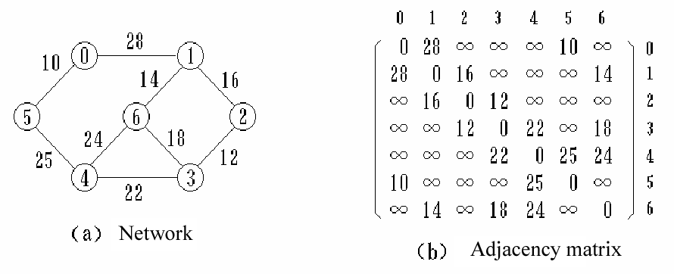
Example
Initialization
Lowest cost is 10, and the corresponding edge is (0, 5)

Slide 93
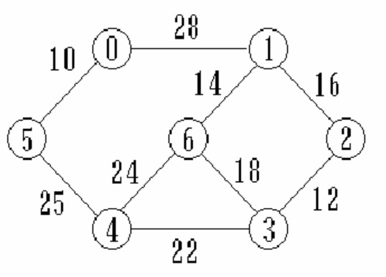
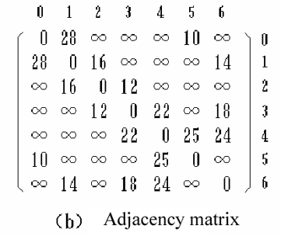
Select vertex 5, add in spanning tree and update
v = 5
Select vertex 4, add in spanning tree and update
v = 4

Slide 94
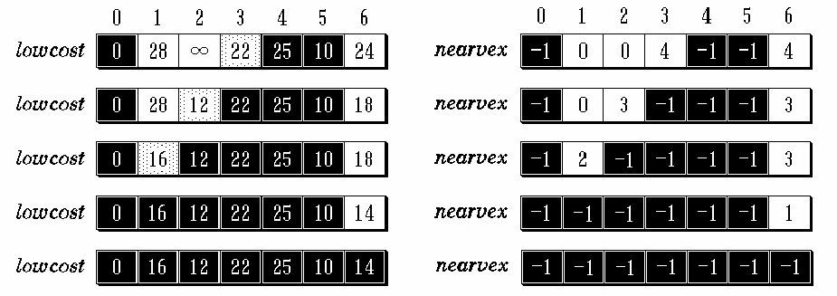
repeat

Slide 95
Initialization
  lowcost[ ]
  From adjacency matrix
  nearver[ ]
  Set to 0 except the starting vertex (-1)
Iteration
  lowcost [ ]
  Choose v= {nearvex[i] ≠ -1 && min(lowcost[i])}
  selected edge is (nearvex[v], v), cost is lowcost[v]
  nearvex[ ]
  Set nearvex[v] = -1,
  add ( nearvex[v], v, lowcost[v] ) into spanning tree
  Update lowcost [ ] and nearvex[ ]

Slide 96
void Graph<string, float> ::Prim ( MinSpanTree &T ) {
int NumVertices = VerticesList.last;
float * lowcost = new float[NumVertices];
int * nearvex = new int[NumVertices];
for ( int i = 1; i < NumVertices; i++ ) {
lowcost[i] = Edge[0][i];
nearvex[i] = 0;
}
nearvex[0] = -1;
初始化

Slide 97
MSTEdgeNode e;
for ( i = 1; i < NumVertices; i++ ) {
float min = MAXNUM; int v = 0;
for ( int j = 0; j < NumVertices; j++ )
if ( nearvex[j] != -1 && lowcost[j] < min )
{ v = j; min = lowcost[j]; }
if ( v ) {
e.tail = nearvex[v]; e.head = v; e.cost = lowcost[v];
T.Insert (e); nearvex[v] = -1;
for ( j = 1; j < NumVertices; j++ )
if ( nearvex[j] != -1 && Edge[v][j] < lowcost[j] ) {
lowcost[j] = Edge[v][j]; nearvex[j] = v;
}
}
}
}
筛选最小值
更新

Slide 98
Time complexity of Prim algorithm
如果顶点数为n，则两种实现方式的时间复杂度为O(n²)，与网中的边数无关，因此适合求边稠密的图。

Slide 99
Kruskal algorithm
设连通网N＝(V, {E})。令最小生成树的初始状态为只有n个顶点而无边的非连通图T＝(V, { })，图中每个顶点自成一个连通分量。在E中选择代价最小的边，若该边依附的顶点落在T中不同的连通分量上，则将此边加入T中，否则舍去此边而选择下一条代价最小的边。以此类推，直到T中所有顶点都在同一连通分量上为止。
Example

Slide 100
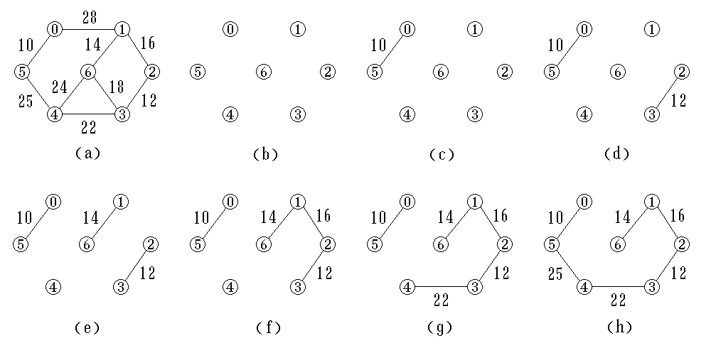

Slide 101
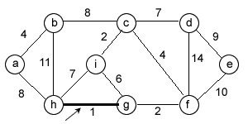
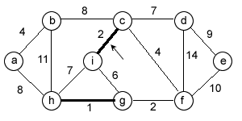
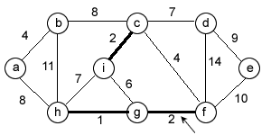
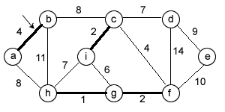
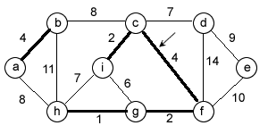
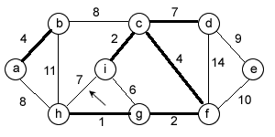
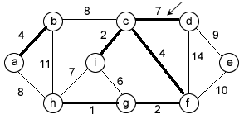
1
2
3
4
5
6
7
8

Slide 102
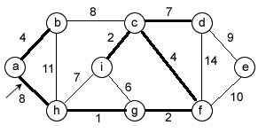
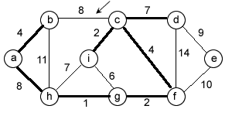
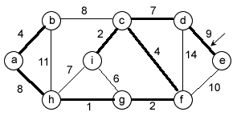
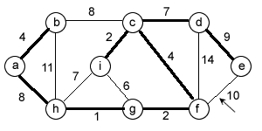
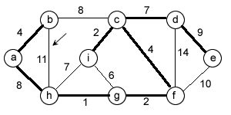

9
10
11
12
13 14
不唯一！
Another result

Slide 103
Kruskal algorithm
MST-Kruskal(G,w)
1. Arcs[][]←NULL
2. for 每个结点v∈V
3. do MAKE-SET(v) //构造顶点集合，即连通分量
4. 根据权w的非递减顺序对E的边进行排序
5. for 每条边(u,v) ∈E，按权的非递减次序
6. do if FIND-SET(u) ≠ FIND-SET(v)
7. then A←A∪{(u,v)}
8. UNION(u,v)
9 return A
堆排序算法O(eloge)
Kruskal算法的时间复杂度为O(eloge) (e为图的边)。适合求边稀疏的图。

Slide 104
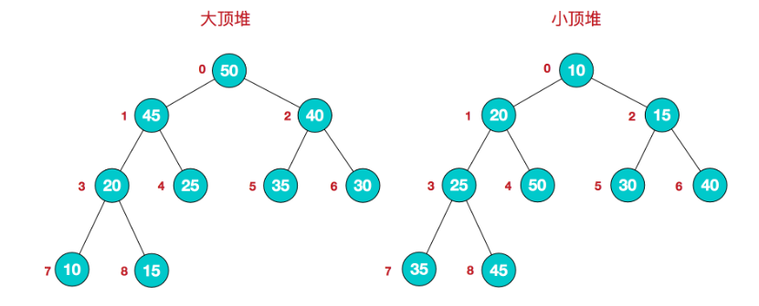
堆是具有以下性质的完全二叉树：
每个结点的值都大于或等于其左右孩子结点的值，称为大顶堆；
或者每个结点的值都小于或等于其左右孩子结点的值，称为小顶堆。如下图：
堆排序是利用堆这种数据结构而设计的一种排序算法，
堆排序是一种选择排序，它的最坏，最好，平均时间复杂度均为O(nlogn)，它也是不稳定排序。
不稳定排序：假定在待排序的记录序列中，存在多个具有相同的关键字的记录，若经过排序，这些记录的相对次序保持不变，即在原序列中，A1=A2，且A1在A2之前，而在排序后的序列中，A1仍在A2之前，则称这种排序算法是稳定的；否则称为不稳定的。

Slide 105
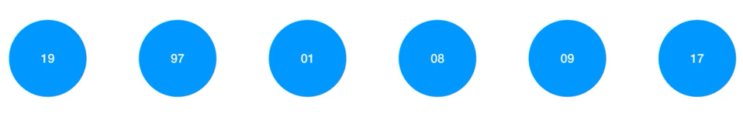
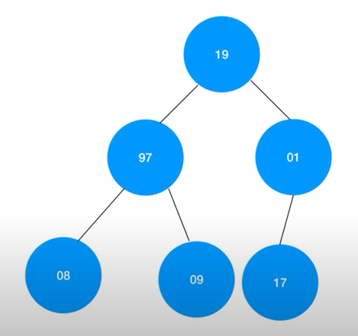
1、待排序序列：
2、构造二叉树：
这是一颗无
序的二叉树

Slide 106
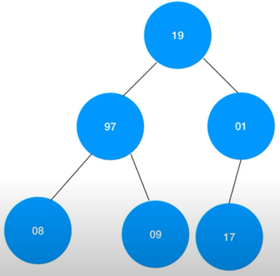

3、构造大顶堆：每个结点的值都大于或等于其左右孩子结点的值
从最下面的结点开始调整，调整的具体
操作是：检测每一个结点的值是否都大
于其左右孩子的值。否则就要交换结点
的位置。
比如：结点的左孩子值比该结点的值大，
则要将该结点与其左孩子进行交换位置
操作。

Slide 107

3、构造大顶堆：每个结点的值都大于或等于其左右孩子结点的值

Slide 108

3、构造大顶堆：每个结点的值都大于或等于其左右孩子结点的值
得到大顶堆

Slide 109
7.4.4 Articulation point and Biconnected component (关节点和重连通分量)
关节点(Articulation point) ：如果删去某个图中的某个顶点v以及和v相关联的各边之后，将图的一个连通分量变成两个或两个以上的连通分量，则称顶点v为该图的一个关节点。
一个没有关节点的图称为重连通图(Biconnected graph)。
在重连通图上，任意一对顶点之间都至少存在两条路径。那么删去图中任意一个顶点及依附于该顶点的各边都不破坏图的连通性。若在连通图上至少删去k个顶点才能破坏图的连通性，则称该图的连通度为k。
关节点和重连通图在实际中有许多应用。如多个站点的通信网络可以看成是图的问题，该图的连通度越高，网络的可靠性也就越高，无论哪一个站点遭到破坏都不影响整个系统的正常使用。而在战争中破坏敌人的运输线，只需要破坏其关节点就可以了。

Slide 110
例如下面的图中关节点为：
v₁, v₂, v₃
V₁
V₁
V₂
V₃
V₂
V₃
V₄
V₇
V₄
V₅
V₆
V₆
V₇
V₅
V₈
V₈
Spanning tree

Slide 111
图中关节点为：
A, B, D, G
A
深度优先搜索走过的边
1
5
A
B
L
F
叶子
12
10
11
C
D
E
M
13
回边
F
G
H
6
J
B
8
叶子
I
9
J
K
7
H
D
C
叶子
深度优先生成树
4
2
K
E
叶子
L
M
3
(1) 若生成树有两棵或两棵以上的子树，则此根结点必为关节点。如图中A结点。
(2) 若生成树中某个非叶子结点v，其某棵子树的根或子树中其他结点均没有指向v的祖先结点的回边，则v为关节点。
G
I
叶子

Slide 112
利用深度优先搜索可以求得图的关节点，并由此判断图是否为重连通图。
对于连通图的生成树中任一顶点v，其孩子结点为在它之后搜索到的邻接点，而其双亲结点和祖先结点为在它之前搜索到的邻接点。由深度优先生成树可得出两类关节点的特性：
(1) 若生成树有两棵或两棵以上的子树，则此根结点必为关节点。如图中v₁。
(2) 若生成树中某个非叶子结点v，其某棵子树的根或子树中其他结点均没有指向v的祖先结点的回边，则v为关节点。因为一旦删去v，该子树中的所有结点就和整棵树失去了联系。如图中v₂, v₃。
若对图重新定义DFS遍历时的访问函数visited，并引入一个新的函数low，则由一次深度优先遍历便可求得连通图中存在的所有关节点。

Slide 113
(1) 若生成树有两棵或两棵以上的子树，则此根结点必为关节点。如图中v₁。
Why?
以V₈为根节点遍历一下试试
若根节点非关节点，则除它之外其余部分构成的图是联通的，则每次回退会在非根节点进行，表现在树的构成上即为仅有一颗子树
V₁
V₂
V₃
V₄
V₇
V₅
V₆
V₈
V₈
V₄
V₅
V₂
V₁
V₃
V₇

Slide 114
(2) 若生成树中某个非叶子结点v，其某棵子树的根或子树中其他结点均没有指向v的祖先结点的回边，则v为关节点。
A
Why?
去掉节点B看看
其孩子C，由于有回边连接到祖先，去掉B，C与B的祖先们仍然联通；
B的孩子H及其子孙、B的孩子D及其子孙，由于无回边与B的祖先相连，去掉B后，会与B的祖先们分割开，两部分各形成一个新的连通分量。
L
F
M
J
B
H
D
C
K
E
G
I

Slide 115
Algorithm Design – FindArticul <寻找关节点>
情况（1）容易判定，如何判定情况（2）？
1
A
2
L
F
13
定义两个辅助数组：
visited[v]：
节点v的编号，定义为深度优先遍历连通图时访问顶点v的次序
low[v]：
v或v的子孙节点中，通过一条回边/树中的边所能连接到的序号最小的祖先节点编号
3
M
5
4
J
B
6
H
D
10
C
12
7
K
11
E
8
G
9
若对于某个顶点v，存在孩子结点w且
low[w] >=visited[v]，则顶点v必为关节点。
I
Notes:
low例子
对于节点J，low[J]为L的序号，（v的一条回边所指向的祖先节点）
对于节点D，low[D]为B的序号，（D且D的子孙均无回边，则为其由树中的边指向的祖先（双亲结点）编号）
对于节点M，low[M]为A的序号，（M的子孙B/C存在一条回边指向祖先节点A）

Slide 116
Algorithm Design - FindArticul
low[v]：v或v的子孙节点中，通过一条回边/树中的边所能连接到的序号最小的祖先节点编号
w是深度优先生成树上顶点v的孩子结点；
k是深度优先生成树上顶点v由回边/树上的边连接的祖先结点;
(v,w)∈ Edge in spanning tree，
(v,k) ∈ Edge in graph，
若对于某个顶点v，存在孩子结点w且low[w] >=visited[v]，则顶点v必为关节点。
由于visited[v]值即为v在深度优先生成树的前序序列中的序号，那么在DFS函数中，令visited[v] = ++count就可以了。
low[v]的值可由后序遍历深度优先生成树求得，而v在后序序列中的次序和前序遍历时退出DFS函数的次序相同，由此修改DFS遍历的算法，即可得到求关节点的算法。
low[v] = Min visited[v], low[w], visited[k]

Slide 117
Example
low[v] = Min {visited[v], low[w], visited[k]}
v ：是要判断是否为关节点的待测结点；
visited [v]: visited [v]是v在图DFS中的遍历次序；
比如：结点B的DFS次序为5；
w: w是v在DFS生成树上的一个孩子结点；
low(w): w或w的子孙节点中，通过一条回边/树中的边所能连接到的序号最小的祖先节点编号（注意最小祖先DFS序号）；比如:w为M结点时，low(w) = 1, 因为M及M的孩子中有回边/树中的边相连的最小祖先编号为1；
k: k是通过一条回边/树中的边所能连接到的序号最小的祖先节点的结点DFS序号（注意是结点DFS序号，不是祖先结点DFS序号）；
visited [k]: 是最小的祖先结点 k 在图DFS中的遍历次序；
比如：结点B的祖先结点A，A 的DFS次序为1；
low[w] >=visited[v]，则顶点v必为关节点。
1
A
2
L
F
13
3
M
4
5
J
B
6
10
H
D
C
12
7
11
K
E
8
G
12
9
I
由于visited[v]值即为v在深度优先生成树的前序序列中的序号
low[v]的值可由后序遍历深度优先生成树求得

Slide 118
1
A
B
5
1
A
Example
12
10
11
C
D
E
2
13
low(w): w或w的子孙节点中，通过一条回边/树中的边所能连接到的序号最小的祖先节点编号（注意最小祖先DFS序号）。
L
F
13
F
G
H
6
3
8
M
9
7
4
5
I
J
K
4
J
B
2
L
M
3
6
10
12
H
D
C
low[v] = Min {visited[v], low[孩子结点w], visited[由回边/树中的边连接的祖先结点k]}
7
11
K
E
若对于某个顶点v，存在孩子结点w且low[w] >=visited[v]，则顶点v必为关节点。
8
G
12
9
I
先序遍历中
次序
后序遍历中次序
low[v]的值可由后序遍历深度优先生成树求得，而v在后序序列中的次序和前序遍历时退出DFS函数的次序相同。

Slide 119
/* 求连通图的所有关节点： 函数中count, visited[], low[]都是全局变量 */
int count;
int visited[MAX_VERT_NUM];
int low[MAX_VERT_NUM];
void FindArticul (Graph g) {
int i, v;
ArcNode *p;
count = 1;
visited[0] = count;
for (i=1; i<g.vexNum; i++)
visited[i] = 0; /* 初始时所有顶点都没有访问 */
p = g.vexs[0].edgelist; /* 从根节点的第一个邻接点v出发*/
v = p->endvex;
DFSArticul (g, v);

Slide 120
if (count < g.vexNum) {/* 从根结点的第一个邻接点v出发不能搜索完 所有顶点，说明根结点有不只一棵子树。*/
printf ("%5d", g.vexs[0].data);
while (p->nextedge) {/* 如果根结点还有其他未搜索的邻接点，继 续搜索 */
p = p->nextedge;
v = p->endvex;
if ( ! visited[v])
DFSArticul (g, v);
} /* while */
} /* if */
} /* FindArticul() */

Slide 121
void DFSArticul (Graph g, int v0)
{
int w, min; ArcNode *p;
visited[v0] = min = ++count; /* count记录访问次序，为节点v0的序号 */
for (p = g.vexs[v0].edgelist; p; p = p->nextedge)
{
w = p->endvex;
if ( ! visited[w]) { /* 如果没有访问则继续深度优先访问 */
DFSArticul (g, w); /* 求得w这棵子树上最低值 */
if (low[w] < min) min = low[w];
if (low[w] >= visited[v0]) /*此时low[w]和visited[v0]已求毕，*/
printf("%5d", g.vexs[v0].data);
}
else if (visited[w] < min) /* 其邻接点已经被访问，则为祖先结点 */
min = visited[w];
} /* for */
low[v0] = min; /* 求得v0的最低值 */
} /* End of DFSArticul() */

Slide 122
Time complexity analysis
第一个循环次数为n，然后DFSArticul函数和第二个循环都是搜索图中所有的边，其循环次数为e，因此总的时间复杂度为O(n+e)。

Slide 123
Contents
Definition and notations of graph
Storage structure of graph
Graph traversal
Connected component and spanning tree
Mini spanning tree
Shortest path
Topological sorting & Critical path

Slide 124
7.5 Shortest path (最短路径)
可以用图的结构来表示实际的交通网络，用顶点表示城市，边表示城市之间的交通联系。如果一位旅客想从A城到B城，希望选择中转次数最少的路线。如果在途中每一站都要换车，这个问题反映到图上就是求从A到B的边数最少的路径。
我们只需从A出发作广度优先搜索，一旦遇到B就终止，由此得到的广度优先生成树中，从根结点A到结点B的路径即为中转次数最少的路径。
有时，有些顾客可能更关心交通费用，有些则更关心速度和里程。为了在图上表示有关的信息，可对边赋以权值，用来表示城市间的距离或途中所需时间或交通费用。此时路径长度的度量就是路径上边的权值之和。

Slide 125
7.5.1 Dijkstra algorithm
从源点到某个顶点的路径可能有多条，问题是怎么选择一条路径最短的路径。
100
V₅
60
起点 终点 最短路经 路径长度
v₀ v₁ -----
v₂ (v₀,v₂) 10
v₃ (v₀,v₄,v₃) 50
v₄ (v₀,v₄) 30
v₅ (v₀,v₄,v₃,v₅) 60
30
V₀
V₄
10
10
20
V₁
V₃
50
5
V₂

Slide 126
    Dijkstra算法求最短路径步骤：
      初使时令 S={V0},T={其余顶点}，T中顶点对应的距离值
        若存在<V0,Vi>，为<V0,Vi>弧上的权值
        若不存在<V0,Vi>，为∝
      从T中选取一个其距离值为最小的顶点W，加入S
      对T中顶点的距离值进行修改：若加进W作中间顶点，从V0到Vi的距离值比不加W的路径要短，则修改此距离值
      重复上述步骤，直到S中包含所有顶点，即S=V为止

Slide 127
Dijkstra（迪杰斯特拉）提出了一个按路径长度递增的次序产生最短路径的算法（贪心算法）：
首先，引入辅助向量D，它的每个分量D[i]表示当前所找到的从始点v₀到每个找到v_{i}的最短路径的长度。它的初始状态为：若从v₀到v_{i}有弧，则D[i]为弧上的权值；否则为无穷大。显然长度为
D[j] = Min { D[i] | v_{i}∈ V}
的路径就是从v出发的长度最短的一条路径，此路径为(v,v_{j})。
那么第二条长度次短的最短路径是哪一条呢？假设该次短路径的终点是v_{k}, 则这条路径或者是(v, v_{k})，或者是(v, v_{j}, v_{k})。
一般情况下，假设S为已求得最短路径的终点的集合，可以证明：
i
从V₀到V_{j}，不可能有更短的路径
下一条最短路径(设终点为x)或者是弧(v, x)，或者是中间只经过S中的顶点而最后到达顶点x的路径。
Notes:
为什么呢，看后一页ppt

Slide 128
反证法：
假设此路径上有一个顶点不在S中，则说明存在一条终点不在S而长度比从v到x的路径长度更短的路径。但这是不可能的，因为我们是按路径长度递增的次序来产生各最短路径的。故长度比此路径短的所有路径均已产生，它们的终点必定在S中。
因此，在一般情况下，下一条长度次短的最短路径的长度必然是：
D[j] = Min{D[i] | v_{i} ∈ V-s}
其中D[i]或者是弧(v, v_{i})上的权值，或者是D[k](v_{k} ∈ S)和弧(v_{k},v_{i})上的权值之和。
根据上面的分析，可以得到如下的Dijkstra算法：
i

Slide 129
(1) 假设用邻接矩阵来表示带权有向图，arc[i][j]表示弧(v_{i}, v_{j})上的权值。若(v_{i}, v_{j})不存在，则置arc[i][j]为计算机上允许的最大值。S为已找到的从v出发的最短路径的集合，其初始状态为空集。那么从v₀出发到图上其余各顶点v_{i}可能达到的最短路径长度的初值为：
D[i] = arcs[LocateVex(pG, v₀)][i] v_{i}∈V
(2) 选择v_{j}, 使得
D[j] = Min{D[i] | v_{i} ∈ V-s}
那么v_{j}就是当前求得的一条从v出发的最短路径的终点。令
S ＝ S ∪{j}
(3) 修改从v出发到集合V－S上任一顶点v_{k}可达的最短路径长度。如果：
D[j] + arcs[j][k] < D[k] j：上一步骤求得的最短路径顶点
则修改D[k]为
D[k] ＝ D[j] + arcs[j][k]
(4) 重复(2)~(3)步(共n-1次)，由此求得从v到图上其余各顶点的最短路径长度递增的序列。

Slide 130
Example
V₅
100
60
30
V₀
V₄
10
10
20
V₁
V₃
50
5
v₀到v₅的最短路径：
prevex(prevex(prevex(v5)))=v0 - prevex(prevex(v5))=v4 - prevex(v5)=v3 - v5
V₂
∞
无
v₁
∞
∞
∞
∞
v₂
10
(v₀,v₂)
v₃
60
(v₀,v₂,v₃)
50
(v₀,v₄,v₃)
∞
v₄
30
(v₀,v₄)
30
(v₀,v₄)
v₅
100
(v₀,v₅)
100
(v₀,v₅)
90
(v₀,v₄,v₅)
60
(v₀,v₄,V₃,v₅)
v_{j}
v₂
v₄
v₃
v₅

Slide 131
0
32
      从T中选取一个其距离值为最小的顶点W，加入S；
      对T中顶点的距离值进行修改：若加进W作中间顶点，从V0到Vi的距离值比不加W的路径要短，则修改此距离值；
8
13
2
1
30
5
9
7
6
3
17
6
2
5
4
终点 从V0到各终点的最短路径及其长度
V1
V2
V3
V4
V5
V6
Vj
13
<V0,V1>
8
<V0,V2>
∝
30
<V0,V4>
∝
32
<V0,V6>
V2:8
<V0,V2>
与V0距离最近的结点是V2;
尝试通过V2中转，是否能够减小现有结点间的最短路径？
如果能，更新当前结点间的最短路径，否则不做任何改变。
比如：V0到V3之前的最短路径长度为 ∝ ，经过V2中转以后
（V0-V2-V3），最短路径变成：13；
V0到V6之前的最短路径长度为 32, 经过V2中转以后（
V0-V1-V6）, 最短路径变成：20

Slide 132

a
与a距离最近的结点是b;
与b相邻结点有：c和d 。尝试通过b中转，是否能够减小当前a结点到c和d结点的最短路径？ 发现，a到d之前是 ∞，现在通过b中转，变成了5；a到c之前
是5，现在通过b中转，变成了3。
更新完发现，b除外最近的结点是c （c是通过b 中转得来的）。
3. 与c相邻的结点是d, e, f (b已被访问)，尝试通过c中转，是否能减小a结点到d,e,f 结 点的最短路径？更新a到e (a-b-c-e:7), 更新a到f (a-b-c-f:4)

Slide 133
0
32
      从T中选取一个其距离值为最小的顶点W，加入S；
      对T中顶点的距离值进行修改：若加进W作中间顶点，从V0到Vi的距离值比不加W的路径要短，则修改此距离值；
8
13
2
1
30
5
9
7
6
3
17
6
2
5
4
终点 从V0到各终点的最短路径及其长度
13
<V0,V1>
8
<V0,V2>
∝
30
<V0,V4>
∝
32
<V0,V6>
V2:8
<V0,V2>
13
<V0,V1>
-------
13
<V0,V2,V3>
30
<V0,V4>
∝
32
<V0,V6>
V1:13
<V0,V1>
-------
-------
13
<V0,V2,V3>
30
<V0,V4>
22
<V0,V1,V5>
20
<V0,V1,V6>
V3:13
<V0,V2,V3>
-------
-------
-------
19
<V0,V2,V3,V4>
22
<V0,V1,V5>
20
<V0,V1,V6>
V4:19
<V0,V2,V3,V4>
--------
--------
--------
--------
21
<V0,V2,V3,V4,V5>
20
<V0,V1,V6>
V6:20
<V0, V1,V6>
V1
V2
V3
V4
V5
V6
Vj

Slide 134
具体实现如下：
设置一个数组dist[n]，用于存放顶点v₀到其它各顶点的最短路径及其最短路径长度，其存储结构为：
typedef struct
{
VexType vertex; /* 顶点信息 */
  AdjType length; /* 最短路径长度 */
  int prevex; /* 从v₀到达v_{i}(i=1,2,…n-1)的最短路径上v_{i} 的前趋顶点 */
} Path;
#define MAX 1e+38
路径：只需要记录终点的前驱顶点

Slide 135
void dijkstra (Graph graph, Path dist[])
{ int i, j, minvex; AdjType min;
dist[0].length=0; dist[0].prevex=0; dist[0].vertex=graph.vexs[0];
graph.arcs[0][0]=1; /* 表示顶点v₀在集合S中 */
for (i=1; i<graph.vexCount; i++) {
/* 初始化集合V-U中顶点的距离值 */
dist[i].length=graph.arcs[0][i];
dist[i].vertex=graph.vexs[i];
if (dist[i].length!=MAX) dist[i].prevex=0;
else dist[i].prevex= -1;
}
for (i=1; i<graph.vexCount; i++) {
min=MAX; minvex=0;
for (j=1; j<graph.vexCount; j++)
/*在V-S中选出距离值最小顶点*/
if ( (graph.arcs[j][j]==0) && (dist[j].length<min) ) {
min=dist[j].length;
minvex=j;
}
初始化
筛选最小值

Slide 136
if (minvex==0) /* 从v₀没有路径可以通往集合V-S中的顶点 */
break; /* 非连通图，部分节点不存在到0号节点的路径 */
graph.arcs[minvex][minvex]=1; /* 集合V-S中路径
最小的顶点为minvex */
for (j=1; j<graph.vexCount; j++) {
/* 调整集合V-S中的顶点的最短路径 */
if (graph.arcs[j][j]==1)
continue;
if (dist[j].length>dist[minvex].length+graph.arcs[minvex][j]) {
dist[j].length=dist[minvex].length+graph.arcs[minvex][j];
dist[j].prevex=minvex;
}
}
}
}
更新

Slide 137
Time complexity analysis
第一个循环：O(n)
第二个循环：(n-1)*(n-1+n-1) → O(n²)
总的时间复杂度为O(n²)

Slide 138
7.5.2 任意顶点间最短路径
Floyd algorithm
问题：求任意两个顶点vv之间的最短距离
解法1：每次以一个顶点为源点，重复执行Dijkstra算法n次。时间复杂度为O(n³)

Slide 139
  每一对顶点之间的最短路径
    方法一：每次以一个顶点为源点，重复执行Dijkstra算法n次—— T(n)=O(n³)
    方法二：弗洛伊德(Floyd)算法 (用邻接矩阵来存储的)
      算法思想：逐个顶点试探法
      求最短路径步骤
        初始时设置一个n阶方阵，令其对角线元素为0，若存在弧<Vi,Vj>，则对应元素为权值；否则为∝
        逐步试着在原直接路径中增加中间顶点，若加入中间点后路径变短，则修改之；否则，维持原值
        所有顶点试探完毕，算法结束

Slide 140


有路径，比如a…到b，则记录b的前一个点；
没有路径则记录-1
邻接矩阵
自己到
自己没有路径
和路径长度，
因此是-1 和 0
D⁽⁻¹⁾ 记录最短路径的长
度，-1表示最初的状态
Path⁽⁻¹⁾ 用来保存任意两个
结点之间最短路径本身
初始状态

Slide 141

更新值比
原来值大，
保留原值
D⁽⁰⁾ 表示通过 0 这个结
点中转求最短路径长度；
Path⁽⁰⁾ 同理
0这个结点通过0这个结点到
其他结点的最短路径。其实
还是原来的值不会变。

Slide 142


Slide 143


Slide 144
Floyd algorithm
问题：求任意两个顶点vv之间的最短距离
解法2：Floyd算法
直接连接arcs[i][j]
v_{i}
v_{j}
中间顶点的序号
不大于0的最短路径
v₀
中间顶点的序号
不大于0的最短路径
v₁
n个顶点的有向带权图，
顶点v₀,v₁,v₂,…,v_{n-2},v_{n-1}
中间顶点的序号
不大于k-1的最短路径
中间顶点的序号
不大于k-1的最短路径
D^{(k-1)}[i][k]
D^{(k-1)}[k][j]
v_{k}
中间顶点的序号
不大于n-2的最短路径
中间顶点的序号
不大于n-2的最短路径
v_{n-1}

Slide 145
Floyd algorithm
假设求从顶点v_{i}到v_{j}的最短路径。如果从v_{i}到v_{j}有弧，则从v_{i}到v_{j}存在一条长度为arcs[i][j]的路径，但该路径不一定是最短路径。
首先考虑路径(v_{i},v₀,v_{j})是否存在（即判别弧(v_{i},v₀)和(v₀,v_{j})是否存在）。
如果存在，再比较(v_{i},v_{j})和(v_{i},v₀,v_{j})的长度，并取其较短者作为从v_{i}到v_{j}的中间顶点的序号不大于0的最短路径。
假如在路径上再增加一个顶点v₁，也就是说，如果(v_{i},…,v₁)和(v₁,…,v_{j})分别是当前找到的中间顶点序号不大于0的最短路径，那么(v_{i},…,v₁,…,v_{j})就有可能是从顶点v_{i}到v_{j}的中间顶点序号不大于1的最短路径。将它与已经得到的从v_{i}到v_{j}中间得到序号不大于0的最短路径比较，从中选出长度最小的路径然后再增加一个得到v₂，继续试探。

Slide 146
在一般情况下，若(v_{i},…,v_{k})和(v_{k},…,v_{j})分别是从v_{i}到v_{k}和从v_{k}到v_{j}的中间顶点序号不大于k-1的最短路径，则将(v_{i},…,v_{k},…,v_{j})和已经得到的从v_{i}到v_{j}且中间顶点序号不大于k-1的最短路径比较，其长度较短者便是从v_{i}到v_{j}的中间顶点序号不大于k的最短路径。
这样，在经过n次比较后，最后求得的必是从v_{i}到v_{j}的最短路径。
我们用n阶矩阵来存放所有顶点之间的最短路径。
初始化 D⁽⁻¹⁾[i][j] = arcs[i][j]
加入顶点v_{k}后，有
D^{(k)}[i][j] = Min{D^{(k-1)}[i][j], D^{(k-1)}[i][k]+D^{(k-1)}[k][j]}
0<= k <= n-1

Slide 147
6
A
B
4
0
1
0 4 11
6 0 2
3 ∞ 0
怎么找经第i号节点的路径？
（1）找第i号节点的入边
（2）找第i号节点的出边
11
3
2
2
C
D
D⁽⁻¹⁾
D⁽⁰⁾
D⁽¹⁾
D⁽²⁾
0
1
2
0
1
2
0
1
2
0
1
2
0(A)
0
4
11
0
4
11
0
4
6
0
4
6
1(B)
6
0
2
6
0
2
6
0
2
5
0
2
2(C)
3
∞
0
3
7
0
3
7
0
3
7
0
P
P⁽⁻¹⁾
P⁽⁰⁾
P⁽¹⁾
P⁽²⁾
0
AB
AC
AB
AC
AB
ABC
AB
ABC
1
BA
BC
BA
BC
BA
BC
BCA
BC
2
CA
CA
CAB
CA
CAB
CA
CAB

Slide 148
Path
  1→0, a[1][0]=11, path[1][0]=2
  表示 1-> … ->2->0
  path[1][2]=3 表示 1->… ->3 ->2->0
  path[1][3]=1 表示 1->3
  Conclusion: path:1->3->2->0, length=11

Slide 149

Example of
Floyd Algorithm
-1
Notes:
不存在的边，用-1，不应该用0，ppt有问题

Slide 150
Example of
Floyd Algorithm

Slide 151
Example of
Floyd Algorithm

Slide 152
Example of
Floyd Algorithm

Slide 153
Example of
Floyd Algorithm

Slide 154
typedef struct
{
AdjType a[MAXVEX][MAXVEX];
/* 矩阵A，存放每对顶点间最短路径长度 */
int nextvex[MAXVEX][MAXVEX];
/* nextvex[i][j]存放v_{i}到v_{j}最短路径上v_{i}的后继顶点的下标值 */
} ShortPath;
#define MAX 1e+38

Slide 155
void floyd (Graph *pgraph, ShortPath *ppath)
{
int i, j, k;
for (i=0; i<pgraph->vexCount; i++)
for (j=0; j<pgraph->vexCount; j++) {
if (pgraph->arcs[i][j] != MAX) ppath->nextvex[i][j] = j;
else ppath->nextvex[i][j] = -1;
ppath->a[i][j]=pgraph->arcs[i][j];
}
for (k=0; k<pgraph->vexCount; k++) //第k个中间点
for (i=0; i<pgraph->vexCount; i++) //入边
for (j=0; j<pgraph->vexCount; j++) { //出边
if ( (ppath->a[i][k] >= MAX) || (ppath->a[k][j] >= MAX) )
continue; //ppath->a[i][k] >= MAX意味着边<i,k>不存在
if (ppath->a[i][j] > (ppath->a[i][k] + ppath->a[k][j]) ) {
ppath->a[i][j] = ppath->a[i][k] + ppath->a[k][j];
ppath->nextvex[i][j]=ppath->nextvex[i][k];
}
} 迭代计算
}
初始化

Slide 156

Practical (5)
Shortest path

Slide 157
Lisbon Madrid 75 450
Madrid Lisbon 55 450
Madrid Paris 100 1300
Madrid Bern 15 1500
Paris London 110 450
Paris Bern 35 600
Paris Vienna 75 1300
Paris Brussels 135 300
Paris Madrid 100 1300
London Paris 110 450
Rome Bern 75 900
Bern Rome 75 900
Bern Paris 15 600
Bern Sarajevo 25 1100
Bern Madrid 45 1500
Brussels Paris 225 300
Brussels Amsterdam 185 200
Brussels Berlin 65 800
Amsterdam Brussels 125 200
Amsterdam Copenhagen 45 800
Amsterdam Berlin 45 700
Copenhagen Amsterdam 45 800
Berlin Amsterdam 75 700
Berlin Brussels 35 800
Berlin Prague 45 350
Berlin Warsaw 35 900
Prague Berlin 55 350
Prague Vienna 45 300
Prague Warsaw 35 850
Warsaw Berlin 35 900
Warsaw Bucharest 25 1700
Warsaw Prague 25 850
Vienna Prague 45 300
Vienna Paris 75 1300
Vienna Budapest 45 300
Budapest Vienna 25 300
Budapest Bucharest 25 900
Budapest Sarajevo 15 600
Sarajevo Bern 25 1100
Sarajevo Sofia 15 600
Sarajevo Skopja 15 500
Sarajevo Budapest 25 600
Sofia Sarajevo 25 600
Sofia Skopja 15 200
Skopja Sofia 15 200
Skopja Tirane 15 200
Skopja Sarajevo 15 500
Tirane Athens 55 700
Tirane Skopja 35 200
Athens Tirane 55 700
Bucharest Budapest 25 900
Bucharest Warsaw 25 1700

Slide 158
Contents
Definition and notations of graph
Storage structure of graph
Graph traversal
Connected component and spanning tree
Mini spanning tree
Shortest path
Topological sorting & Critical path

Slide 159
7.6 Directed acyclic graph
(有向无环图及其应用)
定义： 一个无环的有向图称作有向无环图(Directed acyclic graph, DAG)。
有向无环图是描述含有公共子式的表达式的有效工具。
如对下述表达式：
((a+b)*(b*(c+d))+(c+d)*e)*((c+d)*e)
可以用二叉树来表示。但实际上该表达式中有相同的子表达式，在二叉树中它们会重复出现，这样就比较浪费空间。如果用有向无环图则可以实现对相同子式的共享，从而节省存储空间。

Slide 160
((a+b)*(b*(c+d))+(c+d)*e)*((c+d)*e)
*
＋
*
*
*
(c+d)*e
＋
e
+
*
+
e
c
d
a
b
b
+
c
d
*
c
d
(c+d)*e
+
c+d
*
*
+
*
+
e
a
b
c
d

Slide 161
Examples
Directed tree
DAG
Directed graph

Slide 162
有向图的环
检查一个有向图是否存在环要比无向图复杂。
对于无向图来说，若深度优先遍历过程中遇到回边（即指向已访问过的顶点的边），则必定存在环；
而对于有向图，这条回边有可能是指向深度优先生成森林中另一棵生成树上的顶点的弧。
A
B
C
G
D
E
F

Slide 163
DAG中的研究问题
有向无环图也是描述一项工程或系统的进行过程的有效工具。绝大多数的工程都可分为若干个称做活动(Activity)的子工程，而这些子工程之间，通常都受着一定条件的约束。对整个工程和系统，人们关心的是两个方面的问题：
一是工程能否顺利进行；
二是工程完成所必须的最短时间，对应于有向图，即为进行拓扑排序和求关键路径的操作。

Slide 164
7.6.1 Topological Sort (拓扑排序)
定义：如果在AOV(Activity on Vertex)网中，从顶点v_{i}到顶点v_{j}存在一条路径，则在线性序列中，顶点v_{i}一定排在顶点v_{j}之前。具有这种性质的线性序列称为拓扑序列，构造拓扑序列的操作称为拓扑排序。
偏序关系：集合X上的关系R是自反的、反对称的、传递的，则称R是集合X上的偏序关系。
全序关系：设R是集合X上的偏序，如果对每个x, y∈X必有xRy或yRx，则称R是集合X上的全序关系。
偏序指集合中仅有部分成员之间可比较，而全序指集合中全体成员之间均可比较。
V₂
V₁
V₄
V₁
V₂
V₃
V₄
V₃
偏序
全序

Slide 165

7.6.1 Topological Sort (拓扑排序)
  问题提出：学生选修课程问题
    顶点——表示课程
    有向弧——表示先决条件，若课程i是课程j的先决条件，则图中有弧<i,j>
    学生应按怎样的顺序学习这些课程，才能无矛盾、顺利地完成学业——拓扑排序为先决条件
  定义
    AOV网——用顶点表示活动，用弧表示活动间优先关系的有向图称为顶点表示活动的网(Activity On Vertex network)，简称AOV网。
      若<vi,vj>是图中有向边，则vi是vj的直接前驱；vj是vi的直接后继
      AOV网中不允许有回路，这意味着某项活动以自己以自己为先决条件

Slide 166
一个表示偏序的有向图可用来表示一个流程图，它或者是一个施工流程图，或者是一个产品生产流程图。图中每一条有向边表示两个子工程之间的次序关系(领先关系)。这种用顶点表示活动，用弧表示活动间的优先关系的有向图称为顶点表示活动的网(Activity on Vertex Network)，简称AOV-网。
在网中，若从顶点i到顶点j有一条有向路径，则i是j的前驱，j就是i的后继。在AOV-网中不应该出现有向环，因为出现有向环，就意味着某个活动以自己为先决条件。因此，对给定的AOV-网需首先判断网中是否有环。
检测的办法：对有向图构造其顶点的拓扑有序序列，若网中所有顶点都在其拓扑有序序列中，则该AOV-网必定不存在环。

Slide 167
拓扑排序：生成拓扑序列的过程。
拓扑序列：对于序列中任意两个顶点v_{i}, v_{j}，若从在从v_{i}到v_{j}的路径，则序列中v_{i}排列在v_{j}之前
例子：对下面的图的拓扑序列为
(C₁, C₂, C₃, C₄, C₅, C₇, C₉, C₁₀, C₁₁, C₆, C₁₂, C₈)
  拓扑排序的方法
    在有向图中选一个没有前驱的顶点且输出之
    从图中删除该顶点和所有以它为尾的弧
    重复上述两步，直至全部顶点均已输出；或者当图中不存在无前驱的顶点为止
C₄
C₅
C₂
C₁
C₃
C₇
C₁₂
C₉
C₈
C₁₀
C₆
C₁₁

Slide 168
如何进行拓扑排序呢？
(1) 在有向图中选取一个没有前驱的顶点且输出之；
(2) 从图中删去该顶点和所有以它为尾的弧。
重复(1)~(2)直至所有顶点都已输出，或者当前图中不存在无前驱的顶点为止，后一种情况说明图中存在环。
举例：
V₁
V₂
V₁
V₂
V₂
V₂
V₂
V₄
V₃
V₄
V₃
V₄
V₃
V₃
V₆
V₅
V₅
V₅
V₅
V₅
V5
V₆,
V₁,
V₄,
V₃,
V₂,
V₅

Slide 169
算法实现：
需要一个数组存放所有顶点的入度（入度为0说明该顶点没有前驱）。而删去该顶点及以它为尾的弧，只要使该弧的弧头顶点的入度减1就可以了。由于在图中入度为0的顶点数可能较多，为例避免重复检测入度为0的顶点，可设一个栈来存放所有入度为0的顶点。
算法细节如下：
说明：采用邻接表作为存储结构

Slide 170
Status FindInDegree (ALGraph g, int *inDegree)
{
/* 求出图中所有顶点的入度 */
int i; /* 方法是搜索整个邻接表 */
ArcNode *p;
for (i=0; i<MAX_VERT_NUM; i++)
inDegree[i] = 0;
for (i=0; i<g.vexNum; i++) {
p = g.vexs[i].edgelist;
while (p) {
++inDegree[p->endvex];
p = p->nextedge;
}
}
return OK;
} /* End of FindInDegree() */

Slide 171
Status TopoSort (ALGraph g) {
int inDegree[MAX_VERT_NUM]; /* 存储所有顶点的入度 */
SeqStack s; /* 存放入度为0的顶点 */
int i, k, count = 0; /* count 对输出顶点计数 */
ArcNode *p;
FindInDegree (g, inDegree); /* 得到所有得到的入度 */
InitStack (&s);
for (i=0; i<g.vexNum; i++) /* 把所有入度为0的顶点入栈 */
if (!inDegree[i])
Push (&s, i);
初始化

Slide 172
while (!IsStackEmpty(s)) {
Pop (&s, &i); /* 输出i号顶点并计数 */
printf ("%d\n", i, g.vexs[i].vertex);
++count;
for (p=g.vexs[i].edgelist; p!=NULL; p=p->nextlist) {
/* 对i号顶点的每个邻接点的入度减1 */
k = p->endvex;
if (!(--inDegree[k])) /* 入度为0，入栈 */
Push(&s, k);
} /* for */
} /* while */
if (count < g.vexNum)
return ERROR;
else
return OK;
} /* End of TopoSort() */
迭代检测

Slide 173
Efficiency analysis
算法的时间效率：
(1) 建立各顶点的入度的时间复杂度为O(e);
(2) 建立入度为0的栈的时间复杂度为O(n);
(3) 在拓扑排序过程中，若有向图无环，则每个顶点进栈一次，出栈一次，入度减1的操作在while循环总共执行e次(why?).
所以，总的时间复杂度为O(n+e).

Slide 174
Question & thinking
逆拓扑排序
  寻找出度为0的顶点
V₁
V₂
V₁
V₂
V₁
V₁
V₁
V₄
V₃
V₄
V₃
V₄
V₃
V₄
V₆
V₅
V₆
V₆
V₆
V₆
V₆
逆拓扑排序
V₅,
V₂,
V₃,
V₄,
V₁,
V₆
拓扑排序
V₆,
V₁,
V₄,
V₃,
V₂,
V₅

Slide 175
当有向图无环时，也可利用深度优先搜索进行拓扑排序，因为图中无环，则由图中某个顶点出发进行深度优先搜索时，最先退出DFS函数的顶点即为出度为0的顶点，是拓扑有序序列中最后一个顶点，由此，按退出DFS函数的先后记录下来的顶点序列即为逆向的拓扑有序序列。

Slide 176

拓扑排序的实现
0
1
2
3
4
5
1
3
0
1
0
3
C₀
C₁
C₂
C₃ 0
C₄
C₅ 0
1
3 0
C₀
C₁
C₂
5
1
5 0
C₃
C₄
C₅
0
1
5 0

Slide 177
7.7.2 Critical path (关键路径)
AOE-无环图网(Activity on Edge Network)：即用边表示活动的网，是带权的有序无环图，其中顶点表示事件，弧表示活动，权表示活动持续的时间。通常，AOE-网可用来估算工程完成的时间。如图所示：
a₁=6
V₂
a₄=1
V₇
a₁₀=2
a₇=9
V₁
a₂=4
a₈=7
a₅=1
V₅
V₉
V₃
V₈
a₃=5
a₁₁=4
a₆=2
a₉=4
V₄
V₆
AOE网

Slide 178
由于整个工程只有1个开始点，1个完成点，因此在正常情况下(无环)只有1个入度为0 的点(源点)和1个出度为0的点(汇点)。
对AOE-网，常考虑如下的情况：
(1) 完成整个工程至少需要多少时间；
(2) 哪些活动是影响工程进度的关键。
a₁=6
V₂
a₄=1
a₇=9
V₇
a₁₀=2
V₁
a₂=4
V₅
a₈=7
V₉
a₅=1
V₃
V₈
a₁₁=4
a₃=5
a₆=2
a₉=4
V₄
V₆
AOE-网
    路径长度——路径上各活动持续时间之和。
    关键路径——路径长度最长的路径叫关键路径。

Slide 179
由于有些工程可并行地进行，完成所有工程的最短时间即为从开始点到完成点的最长路径的长度（路径长度指的是路径上各持续时间之和）。路径最长的路径叫关键路径(Critical Path)。
事件V_{i}的最早发生时间：从开始点v₁到v_{i}的最长路径长度。用ee(i)表示。
事件V_{i}的最迟发生时间：在不推迟整个工期的前提下，事件v_{i}允许的最晚发生时间。用le(i)表示。
活动a_{i}的最早开始时间：即为a_{i}的弧尾顶点(事件)的最早发生时间。用e(i)表示。
活动a_{i}的最迟开始时间：在保证不推迟整个工程的完成时间的的前提下，活动a_{i}的最迟开始时间。用l(i)表示。

Slide 180
l(i) - e(i)意味着完成活动a_{i}的时间余量。
关键活动：l(i) = e(i)的活动。
显然，关键路径上的所有活动都是关键活动。因此，提前非关键活动并不能加快工程的进度。所以分析关键路径的目的是判别哪些是关键活动，以便提高关键活动的工序，缩短整个工期。
判别关键活动就是要找l(i) ＝ e(i)的活动，因此必须首先求出l(i) 和 e(i)，为此，必须先求出事件的最早发生时间ee(j)和最迟发生时间le(j)。如果活动a_{i}由弧<j, k>表示，其持续时间为dur(<j, k>)，则有如下的关系：
e(i) = ee(j)
l(i) = le(k) - dur(<j, k>)
所以下面的问题就是如何求ee(j)和le(j)了。可以如下进行：
i
j
k

Slide 181
// ee(V_{i}) 事件V_{i}的最早发生时间。活动a_{i}由弧<j, k>表示，则该活动的持续时间为dur(<j, k>)
（1）求ee()：
ee(0) = 0;
ee(j) = Max{ee(i) + dur(<i, j>)}
其中<i, j>∈T, j = 1,2,…,n-1, T是所有以顶点 j 为弧头的弧的集合。
i
ee(0)
ee(1)
j
ee(i)
i
考虑 j 的所有前驱顶点

Slide 182
（2）求le()：
从le(n-1) = ee(n-1)起向前递推：
le(i) = Min{le(j) - dur(<i, j>)}
其中<i, j>∈S, i = n-2, n-1, ..., 0, S是所有以顶点 i 为弧尾的弧的集合。
这两个递推公式的计算必须分别在拓扑有序和逆拓扑有序的前提下进行。
j
i
考虑 i 的所有后继顶点
j

Slide 183
计算关键路径的算法：
(1) 输入e条弧，建立AOE-网。
(2) 从源点v₀出发，令ee(0) = 0, 按拓扑有序求各顶点的最早发生时间ee(i)(1<=i<n)，如果得到的拓扑序列中顶点个数小于网中顶点数n，说明网中存在环，不能求关键路径，算法终止；否则执行步骤（3）。
(3) 从汇点v_{n}出发，令le(n-1)= ee(n-1); 按逆拓扑有序求其余各顶点的最迟发生时间le(i)(n-2>=i>=2);
(4) 根据个各顶点的ee和le值，求每条弧s的e(s)和l(s)。若某条弧满足e(s) == l(s)，则s为关键活动。

Slide 184
ee(0) = 0; ee(j) = Max{ee(i) + dur(<i, j>)}
le(n-1) = ee(n-1); le(i) = Min{le(j) - dur(<i, j>)}
e(i) = ee(j)
l(i) = le(k) - dur(<j, k>)
events
ee(i)
le(i)
activity
e(k)
l(k)
e(k)-l(k)
V₁
0
0
a₁
0
0
0
V₂
8
8
a₂
0
3
V₃
4
7
a₃
8
12
V₄
18
22
a₄
8
8
0
V₅
20
20
a₅
4
9
V₆
7
10
a₆
4
7
V₇
14
19
a₇
18
22
V₈
15
18
a₈
20
20
0
V₉
30
30
a₉
7
12
V₁₀
26
29
a₁₀
7
10
V₁₁
45
45
a₁₁
30
30
0
a₁₂
14
19
V₄
a₁₃
15
18
V₂
V₉
dest
a₁₄
26
29
V₁
V₅
V₁₁
source
V₃
V₇
Critical path: a1->a4->a8->a11
Critical activities: a1, a4, a8, a11
V₁₀
V₆
V₈

Slide 185
由于求关键路径需要拓扑序列和逆拓扑序列，因此需要利用拓扑排序的方法。对拓扑排序稍加修改即可求得各顶点的ee和le值。
修改方法如下：
(1) 对ee[i]设初值0。
(2) 增加求v_{j}的直接后继v_{k}的最早发生时间的操作：
若ee[j]+dur(<j, k>) > ee[k],
则ee[k] = ee[j]+dur(<j, k>).
(3) 为了求逆拓扑序列，只需要把拓扑序列入栈，那么出栈的序列即为逆拓扑序列。

Slide 186
Status CriticalPath (ALGraph g)
{
int inDegree[MAX_VERT_NUM]; /* 存放各顶点的入度 */
SeqStack t, s; /* t-存放拓扑有序序列; s-存放入度为0的顶点 */
int count = 0; /* 计数输出顶点 */
int ee[MAX_VERT_NUM]; /* 各顶点的最早发生时间 */
int le[MAX_VERT_NUM]; /* 各顶点的最迟发生时间*/
int i, j, k, ee, el;
int dur; /* 临时存放一个活动的持续时间 */
char tag;
ArcNode *p;
FindInDegree (g, inDegree);
InitStack (&s); InitStack (&t);
count = 0;
for (i=0; i<MAX_VERT_NUM; i++) /* 初始化最早发生时间 */
ee[i] = 0;
for (i=0; i<g.vexNum; i++) /* 所有入度为0的顶点入栈 */
if (!inDegree[i]) Push (&s, i);
初始化

Slide 187
while ( !IsStackEmpty (s)) {
/* 求所有顶点最早发生时间 */
Pop (&s, &j); //从栈s中出来
Push (&t, j); //进入栈t
++count;
for (p=g.vexs[j].edgelist; p!=NULL; p=p->nextedge) {
k = p->endvex;
if (--inDegree[k] == 0)
Push(&s, k);
if (ee[j]+(*(p->weight)) > ee[k])
ee[k] = ee[j] + (*(p->weight));
} /* for */
}
if (count < g.vexNum) /* 有向网存在回路 */
return ERROR;
拓扑排序

Slide 188
/* 求各顶点的最迟发生时间 */
for (i=0; i<MAX_VERT_NUM; i++) /* 初始化为最大值 */
le[i] = ee[g.vexNum-1];
while ( !IsStackEmpty (t) ) {
/* 求各顶点最迟发生时间 */
for (Pop(&t, &j), p=g.vexs[j].edgelist; p!=NULL; p = p->nextedge) {
k = p->endvex;
dur = *(p->weight);
if (le[k] - dur < le[j])
le[j] = le[k]-dur;
}
} /* while */
逆拓扑排序

Slide 189
for (j=0; j<g.vexNum; j++)
for (p=g.vexs[j].edgelist; p!=NULL; p=p->nextedge) {
k = p->endvex;
dur = *(p->weight); /* 持续时间 */
ee = ee[j]; /* <j,k>的最早发生时间 */
el = le[k]-dur; /* <j,k>的最迟发生时间 */
tag = (ee == el)? '*‘ : ' ';
printf ("%d->%d, During time is %d, ee = %d,
el = %d, %c\n", j+1, k+1, dur, ee, el, tag);
}
} /* End of CriticalPath() */

Slide 190
Analysis
该算法的时间复杂度为O(n+e).
前面介绍拓扑排序的时候已经说明，可以用DFS来实现拓扑排序, 因此这里也可以用DFS来计算ee和le, 其时间复杂度也为O(n+e).
实践证明，用AOE-网来估算某些工程完成的时间是非常有用的。但网中各活动是互相相关的，任何一项活动的持续时间的改变都可能导致关键路径的改变。因此，只有在不改变网的关键路径的情况下，提高关键活动的速度才有效。
另一方面，若网中存在几条关键路径，则必须同时提高这几条关键路径上的活动的速度才能缩短整个工期。

Slide 191
Assignments
7.9, 7.10, 7.11, 7.13

Slide 192
Conclusion
图是一种复杂的非线性结构。
图的基本概念
图的邻接矩阵和邻接表
图的遍历
最小生成树
最短路径
拓扑排序及关键路径
重点是掌握图的存储表示和各种算法的基本思想。

Slide 193

A funny story

Slide 194
Son
My father
My father
Daughter
I
My wife
My son
Daughter
I
My wife
Son
My son

Slide 195


Conclusion:

